Slide 1
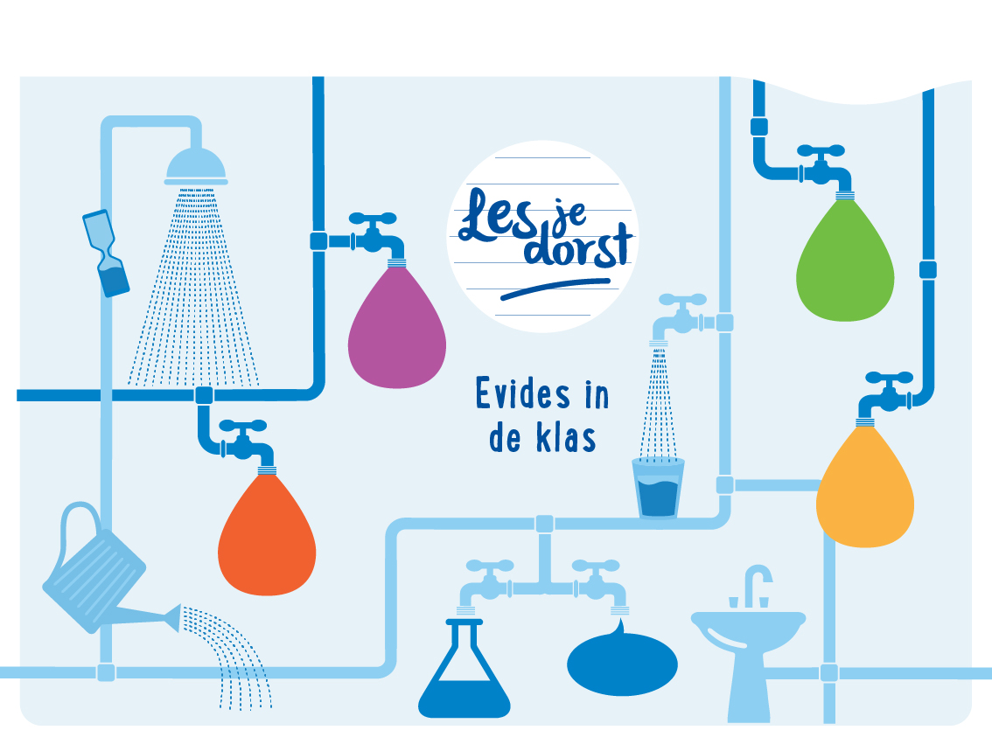

Slide 2
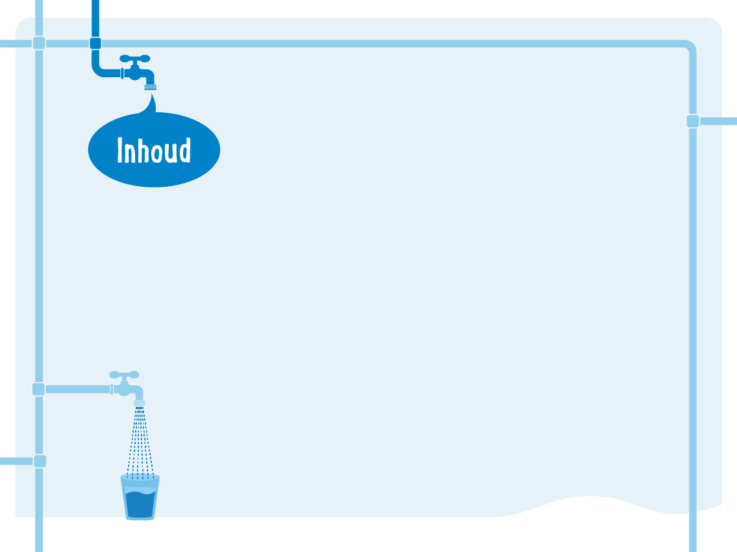
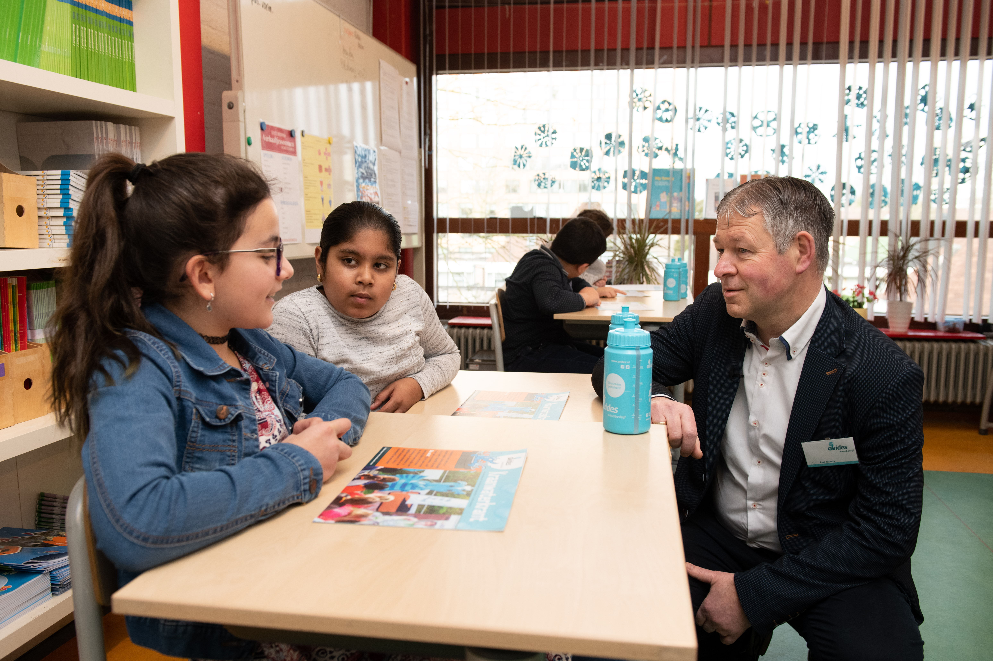
  Welkom
  Introductie
  De wereld van kraanwater
  Duurzaam kraanwater
  Gezond én lekker kraanwater!
2
1
  INHOUDSOPGAVE
Notes:
Je kunt hier eventueel de digitale Quiz spelen, die je vindt op de website van Les je Dorst: https://evides.lesjedorst.nl/groep56/test-je-kennis/1 of gelijk. Of je speelt hem op het einde.

Slide 3
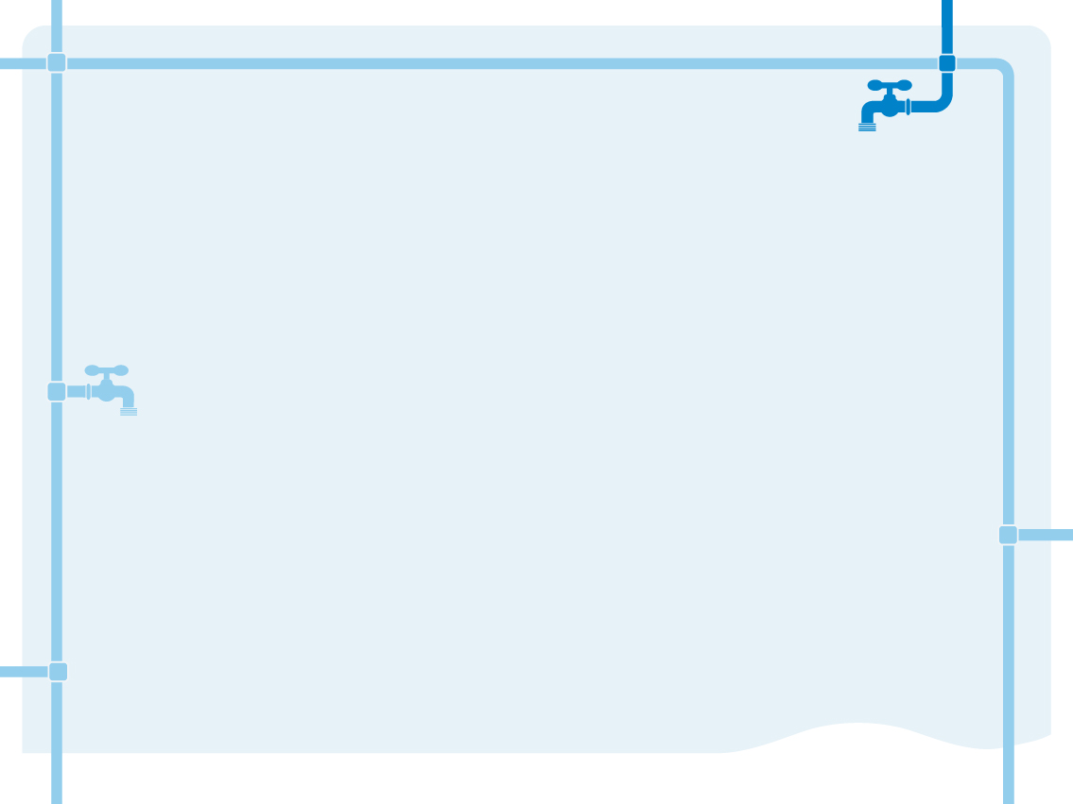
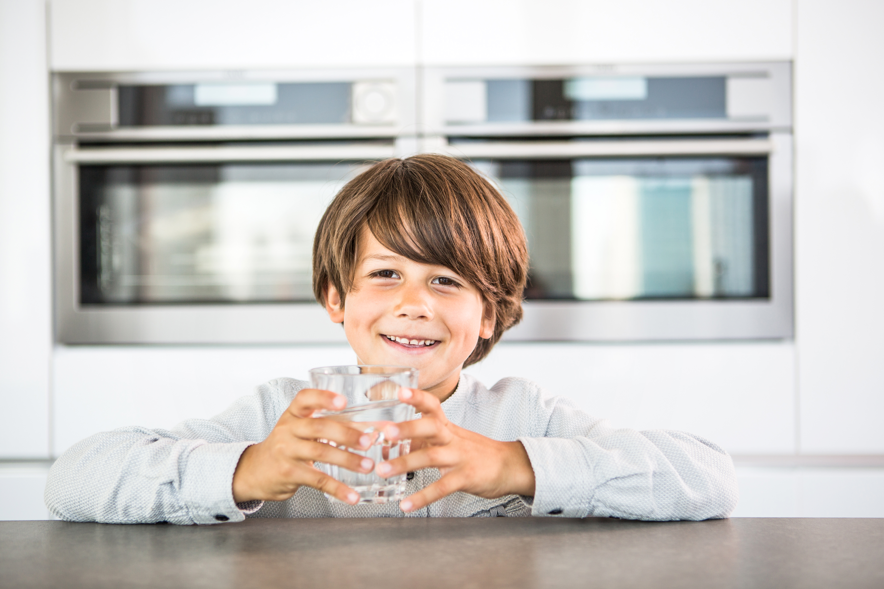
Introductie
  Hoe wordt kraanwater gemaakt?
  Waarvoor gebruik je kraanwater?
  Slimmer omgaan met water
  De toekomst van ons water
  Water is gezond
  Kraanwater in de wereld
  Ontdek het in deze les!
  Wist je dat… je maar 3 dagen zonder water kunt leven?
2
2
  INTRODUCTIE
Notes:
Alle onderwerpen komen verder in de presentatie aan bod.

Slide 4
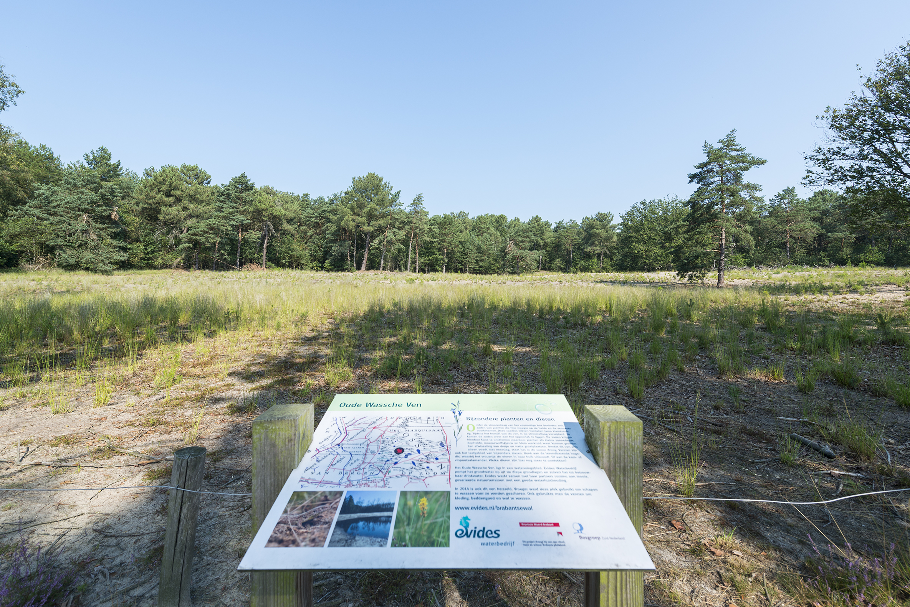
  De wereld van kraanwater
  Bron
  Drinkwaterzuivering
3
  DE WERELD VAN KRAANWATER
Notes:
Het maken van kraanwater duurt wel 153 dagen. Het wordt gemaakt van water uit rivieren, uit de duinen of uit de grond. Voordat je het schoon genoeg is dat je het kunt drinken, moet er wel heel wat gebeuren. Het begint allemaal bij de bron en de kringloop van het water (ga naar volgende dia).

Slide 5
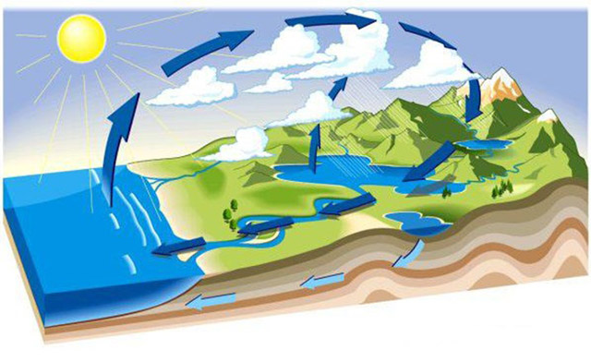
Kringloop van het water
Water is continu op reis
  KRINGLOOP VAN HET WATER
4
Notes:
Het water dat wij drinken, bestaat net zo lang als de aarde. De hoeveelheid water op de aarde blijft altijd hetzelfde, maar het verandert wel van vorm. Water kan vloeibaar zijn, bevroren als ijs of water kan de vorm aannemen van waterdamp. Het veranderen van vorm gebeurt tijdens de waterkringloop. Laat het filmpje zien ter verduidelijking.
Tip: vraag de leerlingen of iemand weet hoe de kringloop van het water gaat.

Slide 6
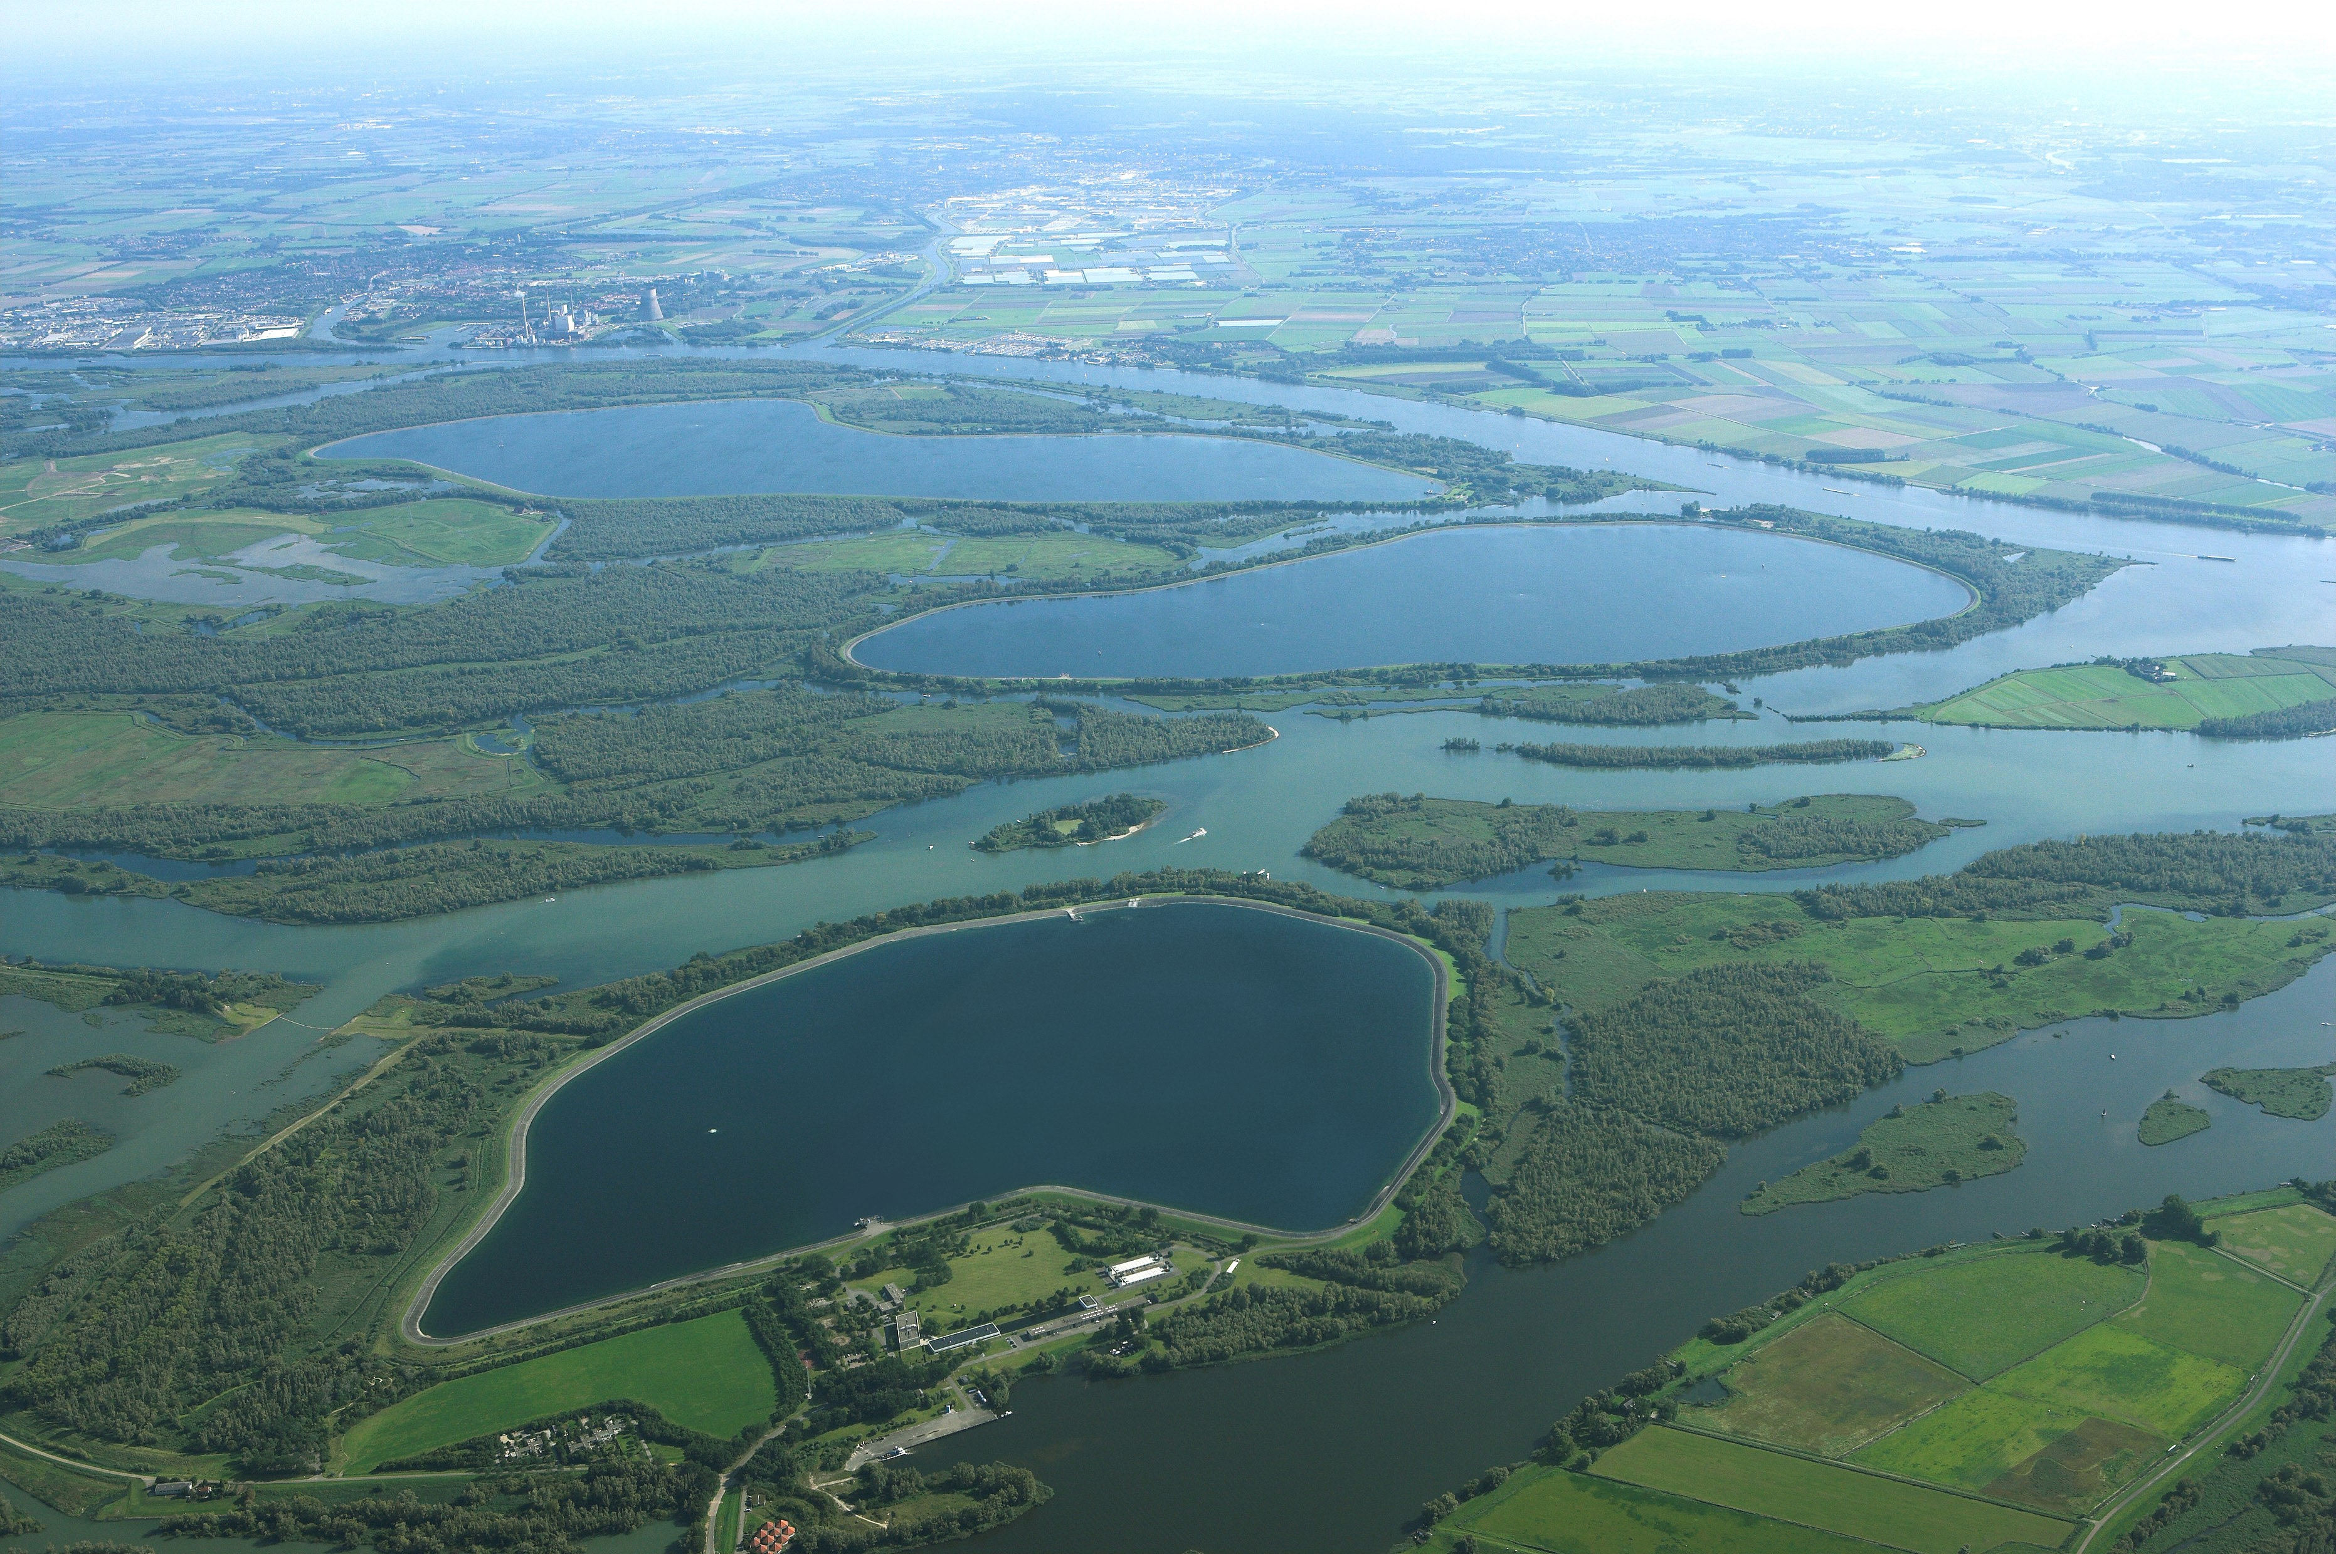
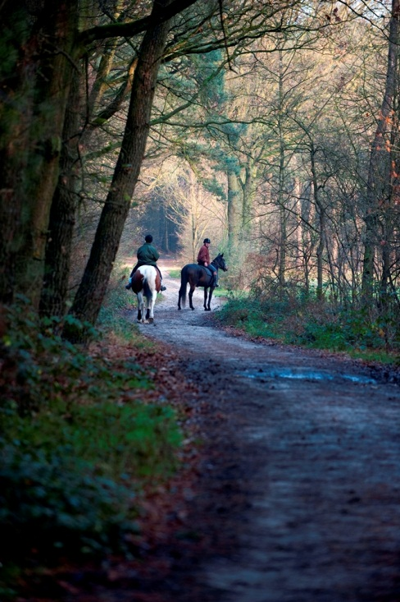
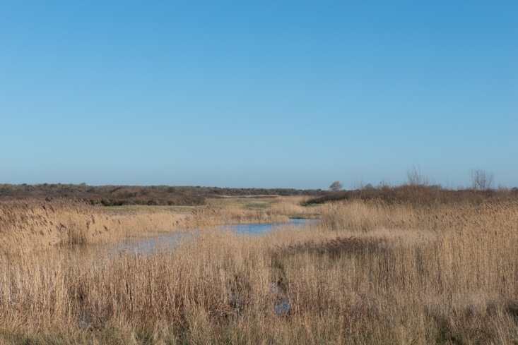
Bron
  Kraanwater maken we van zoet water.
  Zoet water kun je vinden in:
  Rivieren
  Duinen
  De grond
  BRON
5
Notes:
Driekwart van het aardoppervlak bestaat uit water. Daarvan is 97,5 procent zout water. Zout water is niet geschikt voor het maken van kraanwater. De rest van het water op aarde, 2,5 procent, is zoet water. De helft van het zoete water is bevroren op de Zuid- en Noordpool en in bergtoppen. Daardoor kun je het niet gebruiken om kraanwater van te maken. Er blijft maar 1 procent van het water op de aarde over waar je kraanwater van kunt maken. Dat water zit onder de grond, in de duinen of in rivieren.
Om goed drinkwater te kunnen maken, moet de bodem waar het water uit komt schoon zijn; geen olie of bestrijdingsmiddelen. Natuur kan heel goed samengaan met waterwinning. Daarom zijn veel waterwingebieden van Evides ook belangrijke en mooie natuurgebieden voor planten, dieren en mensen.

Slide 7
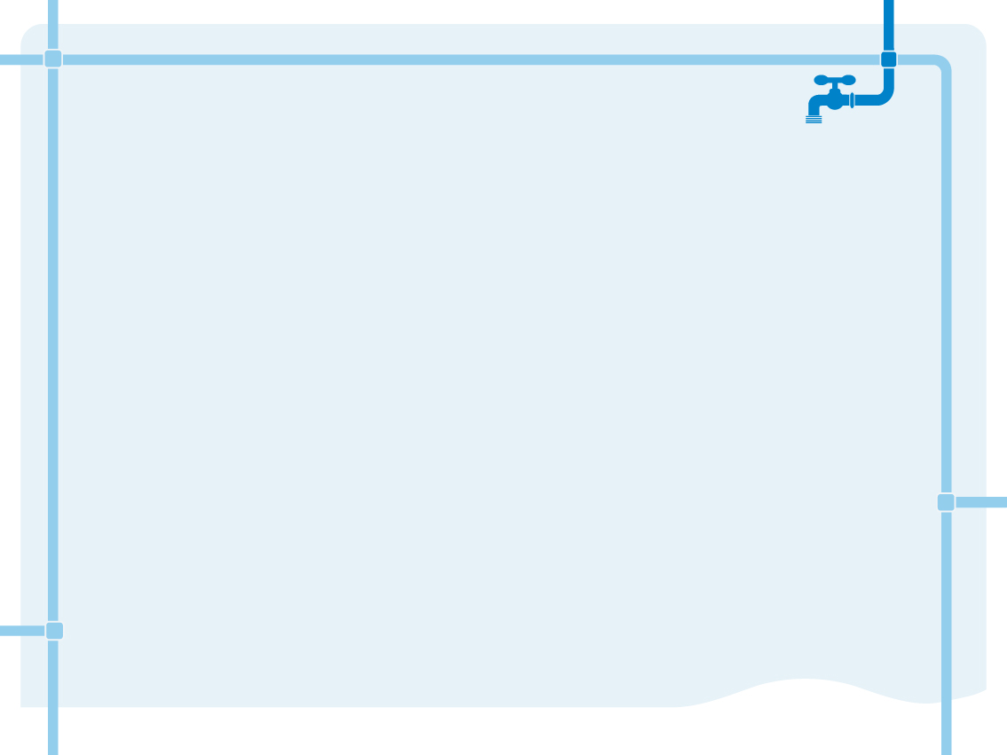
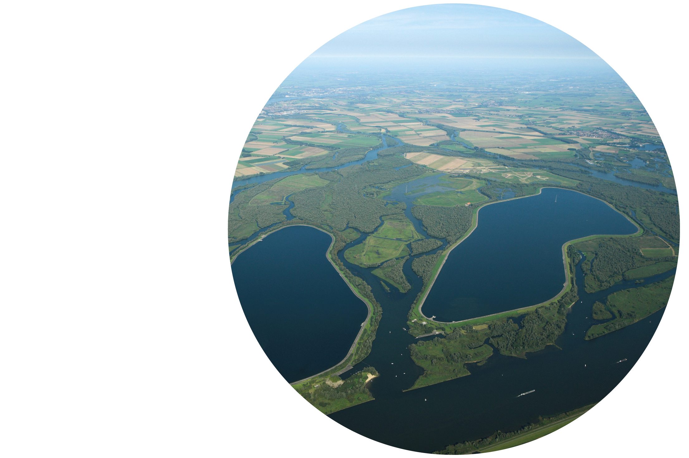

Drinkwaterzuivering
  Het meeste kraanwater maken we van water uit de rivier de Maas. Dit water slaan we eerst een paar maanden op in enorme spaarbekkens; een soort grote meren.
  Rivierwater bewaren we in spaarbekkens.
  6 DRINKWATERZUIVERING
Notes:
Het meeste kraanwater maken we van water uit de rivier Maas. Dit water slaan we eerst enkele maanden op in enorme spaarbekkens; te vergelijken met grote meren.

Slide 8
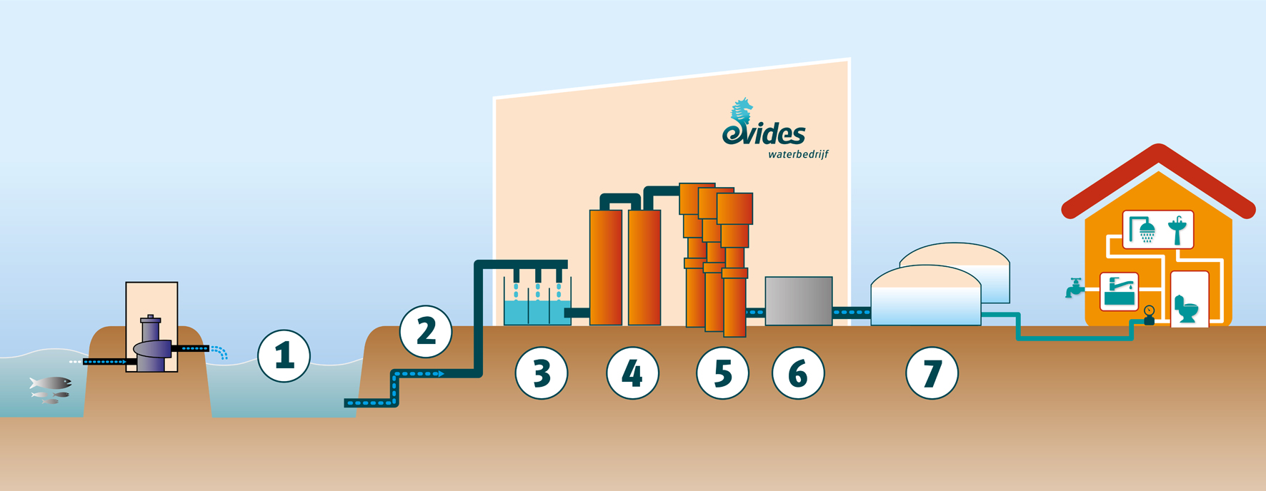
Hoe maak je het?
  In 7 stappen naar schoon kraanwater
  Rivierwater naar spaarbekkens
  Drinkwaterfabriek
  Filteren
  IJzerdeeltjes
  Ultraviolet licht
  Koolfilters
  Opslagtanks
  Bouw je eigen drinkwaterzuivering!
  7 HOE MAAK JE HET
Notes:
In 7 stappen naar schoon kraanwater (laat de kinderen ze opnoemen, via de animatie laat je het juiste antwoord zien)
Eerst halen we water uit de rivier. Dit water slaan we enkele maanden op in enorme spaarbekkens. Die spaarbekkens lijken op grote meren. Hier doet de natuur haar werk en zakt het vuil naar de bodem. Hierdoor verbetert de waterkwaliteit al.
Het water pompen we uit de spaarbekkens naar grote waterfabrieken: de drinkwaterzuiveringen.
Eerst wordt het water gefilterd, waarmee we grotere vuildeeltjes uit het water verwijderen.
Door het toevoegen van kleine ijzerdeeltjes, die werken als een magneet voor het kleinere vuil, ontstaan vlokken. Door de vlokken uit het water te halen, gaat het vuil gelijk mee.
Met ultraviolet licht doden we de kleine deeltjes, zoals bacteriën.
Als laatste halen we het water door actief koolfilters; dit zorgt ervoor dat het water lekker smaakt, goed ruikt en de juiste kleur heeft.
Het water is nu schoon. We slaan het gezuiverde water op in een grote opslagtanks. Via een ondergronds leidingnet pompen we het kraanwater naar jouw huis.

Slide 9
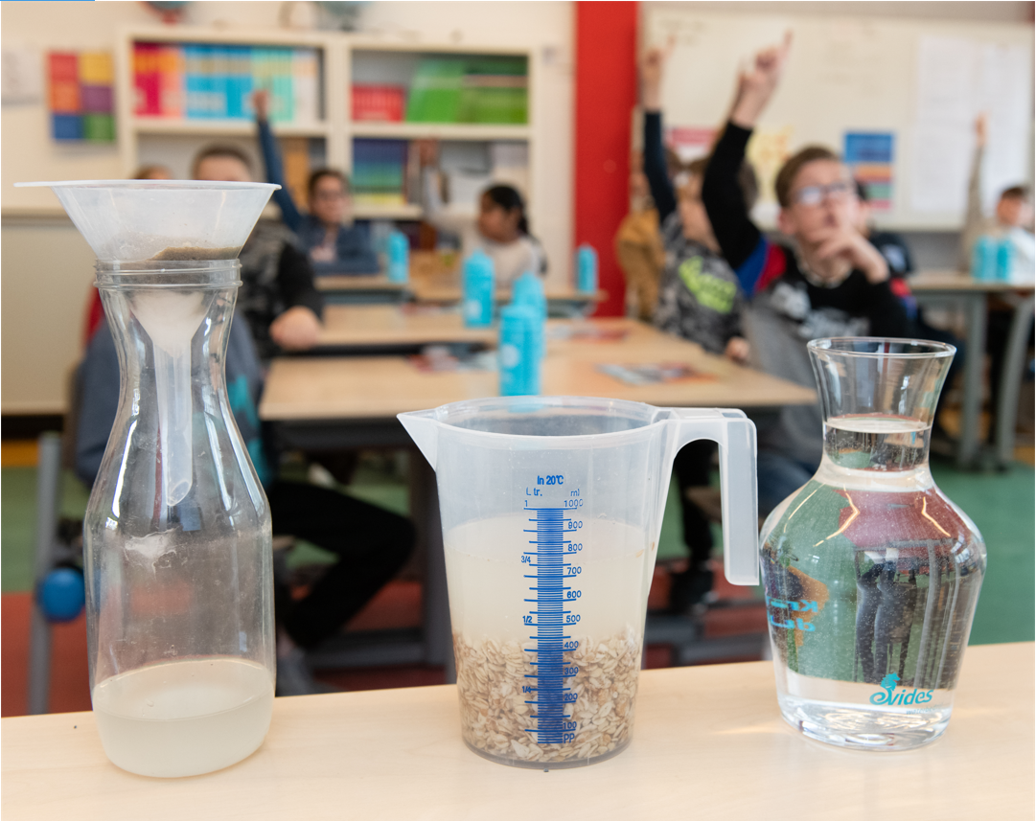
Waterproefje
  7 WATERPROEFJE
8
Notes:
Het uitvoeren van het waterproefje met de leerlingen. Bouw je eigen waterzuivering.

Slide 10
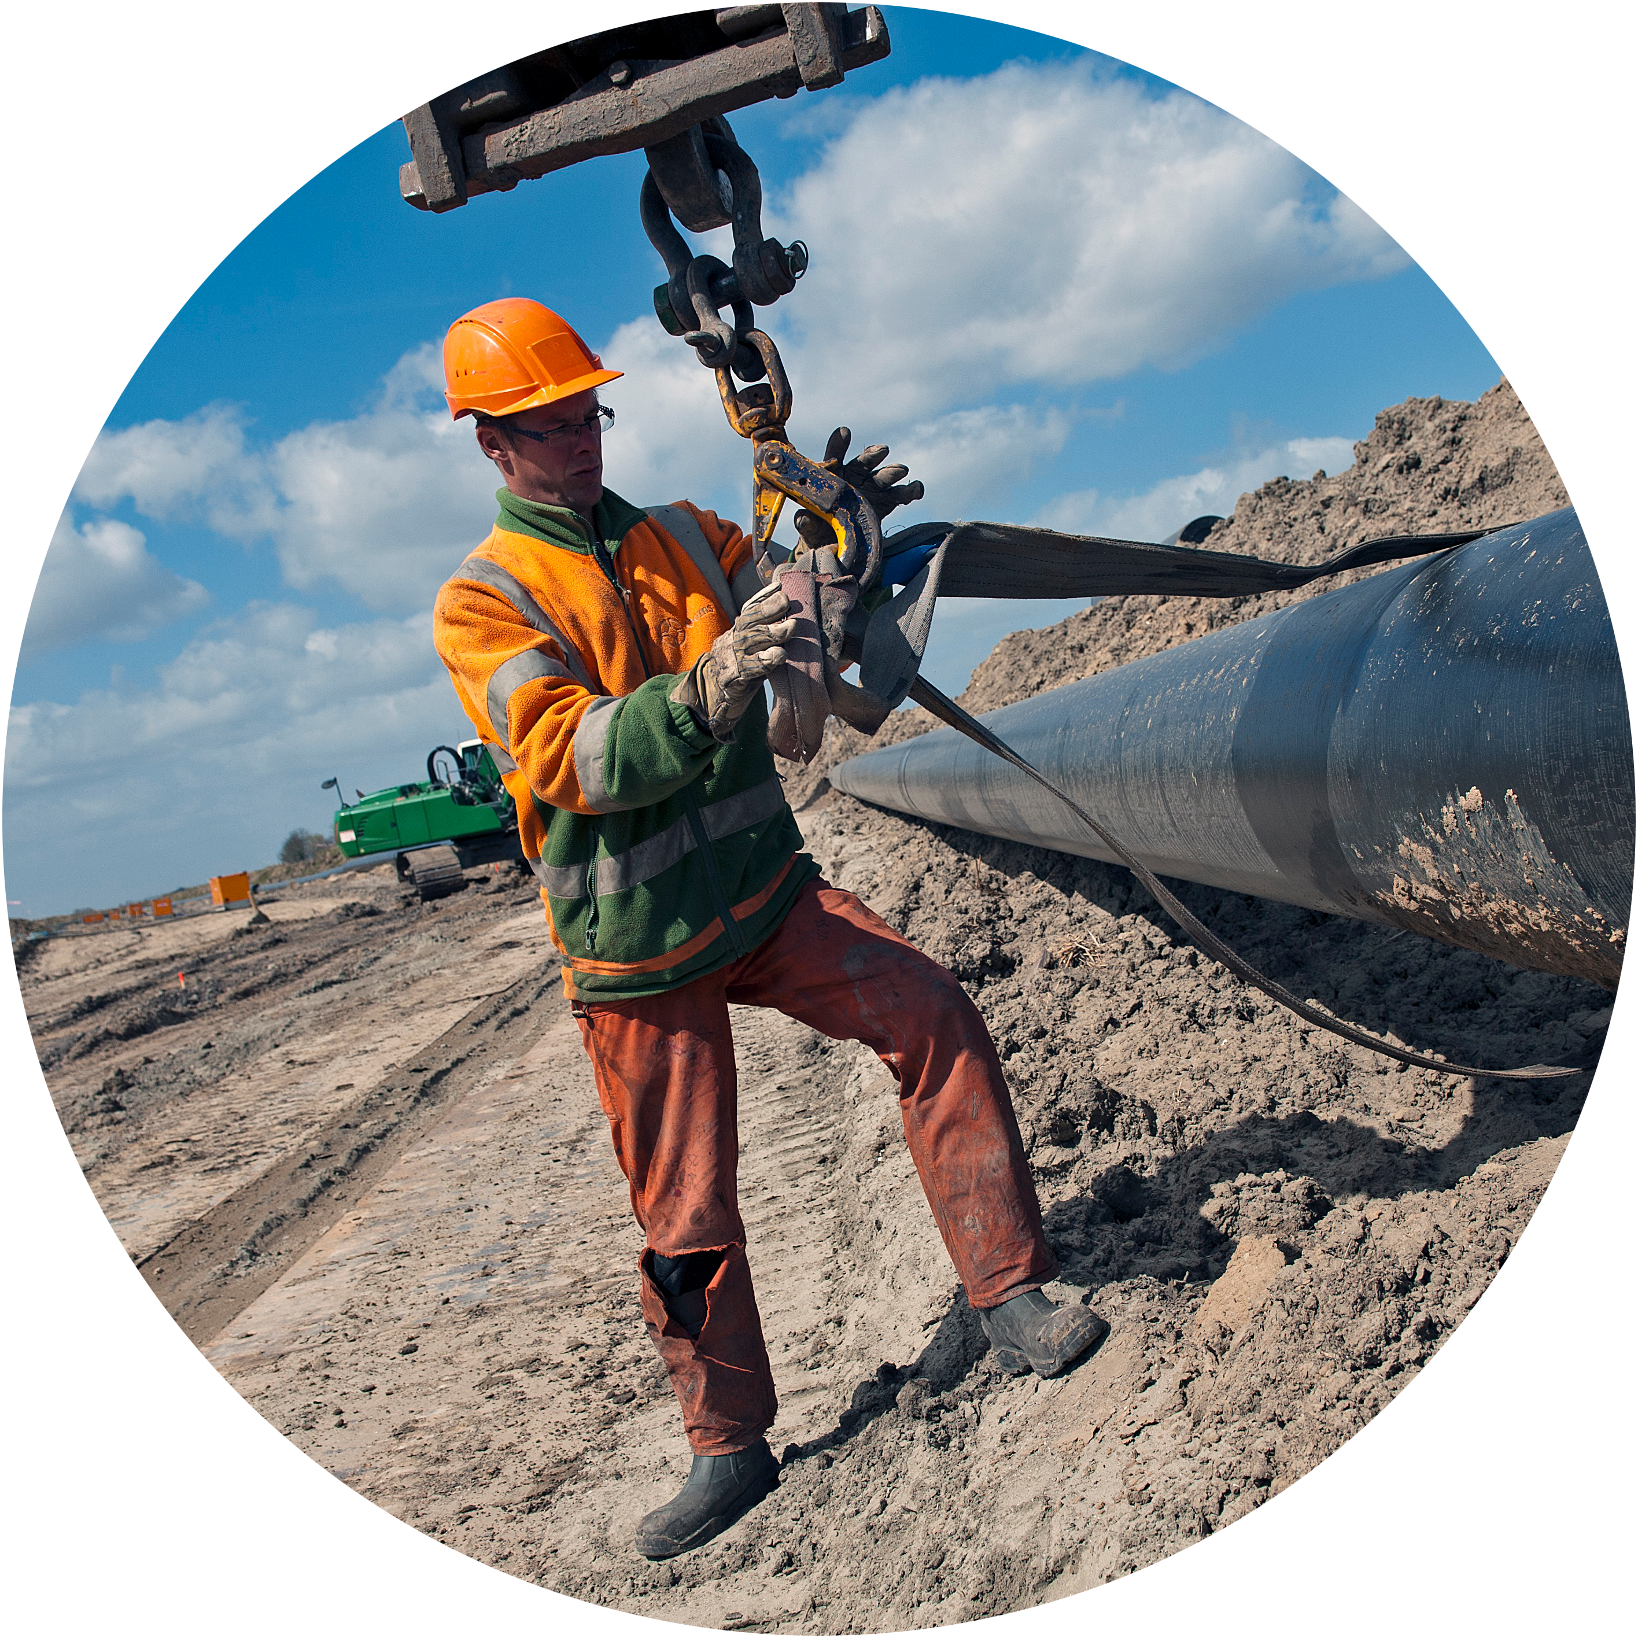

Werken bij Evides?
  De onderzoeker
  De operator
  De inspecteur
  De monteur
  De servicemedewerker
  In 153 dagen van bron tot kraan!
  9 WERKEN BIJ EVIDES
Notes:
Het duurt wel 153 dagen om kraanwater te maken. Er werken veel mensen bij Evides in allerlei beroepen om dit voor elkaar te krijgen.
De onderzoeker zorgt ervoor dat de drinkwaterbronnen in orde zijn.
De operator zorgt dat grondwater of oppervlaktewater wordt gezuiverd.
De inspecteur controleert de kwaliteit van het water bij elke stap van het zuiveringsproces.
De monteur controleert watermeters en repareert leidingen als er een lek is.
De servicemedewerker beantwoordt vragen van klanten, via de telefoon of mail.
Waterinspecteurs controleren van de kwaliteit van het water elke dag. Met allerlei apparatuur:
van microscoop tot computer.

Slide 11
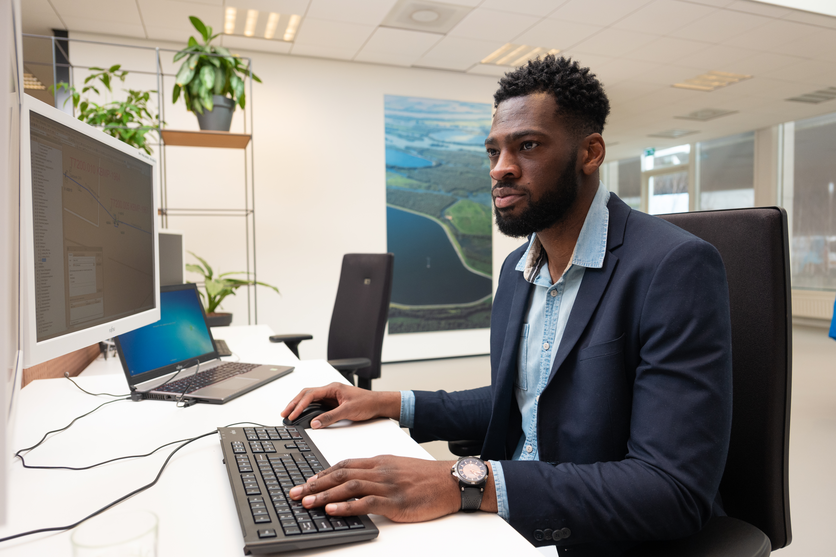
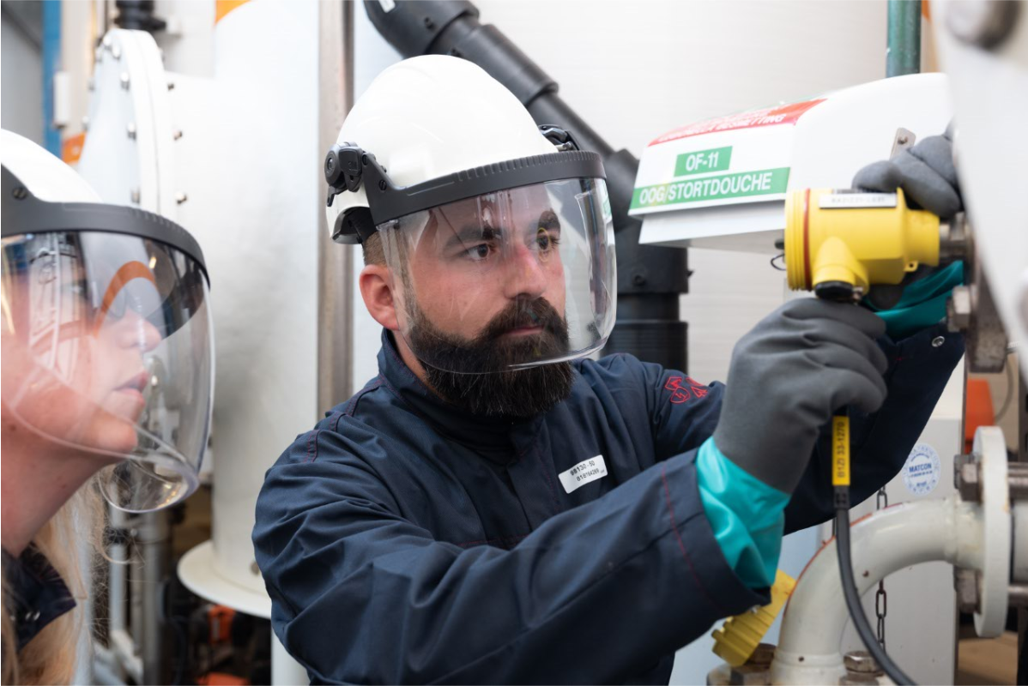
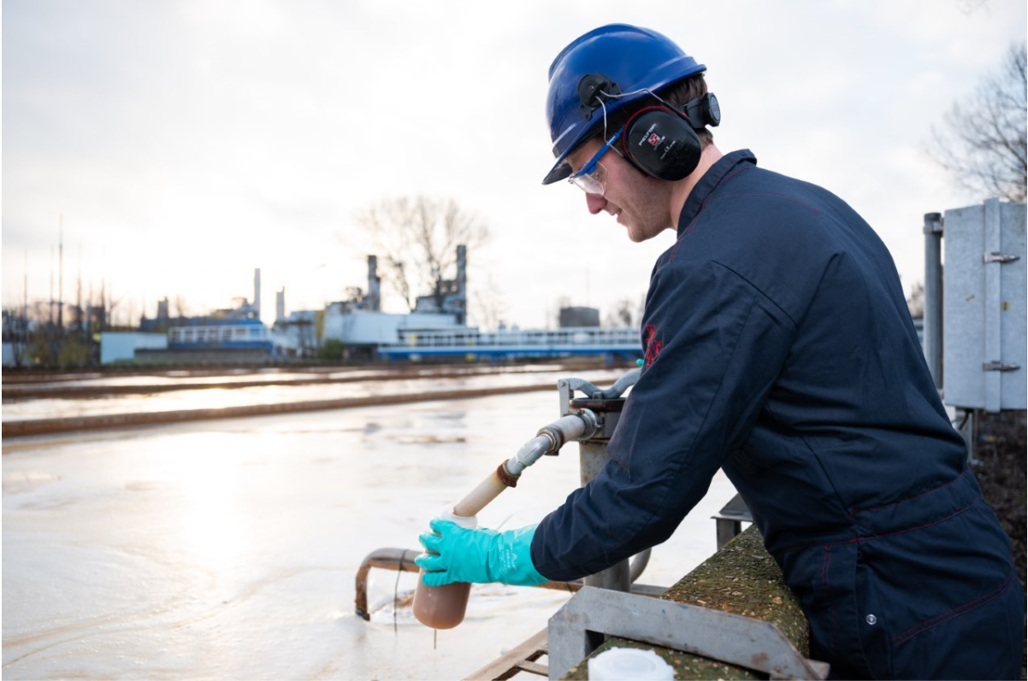
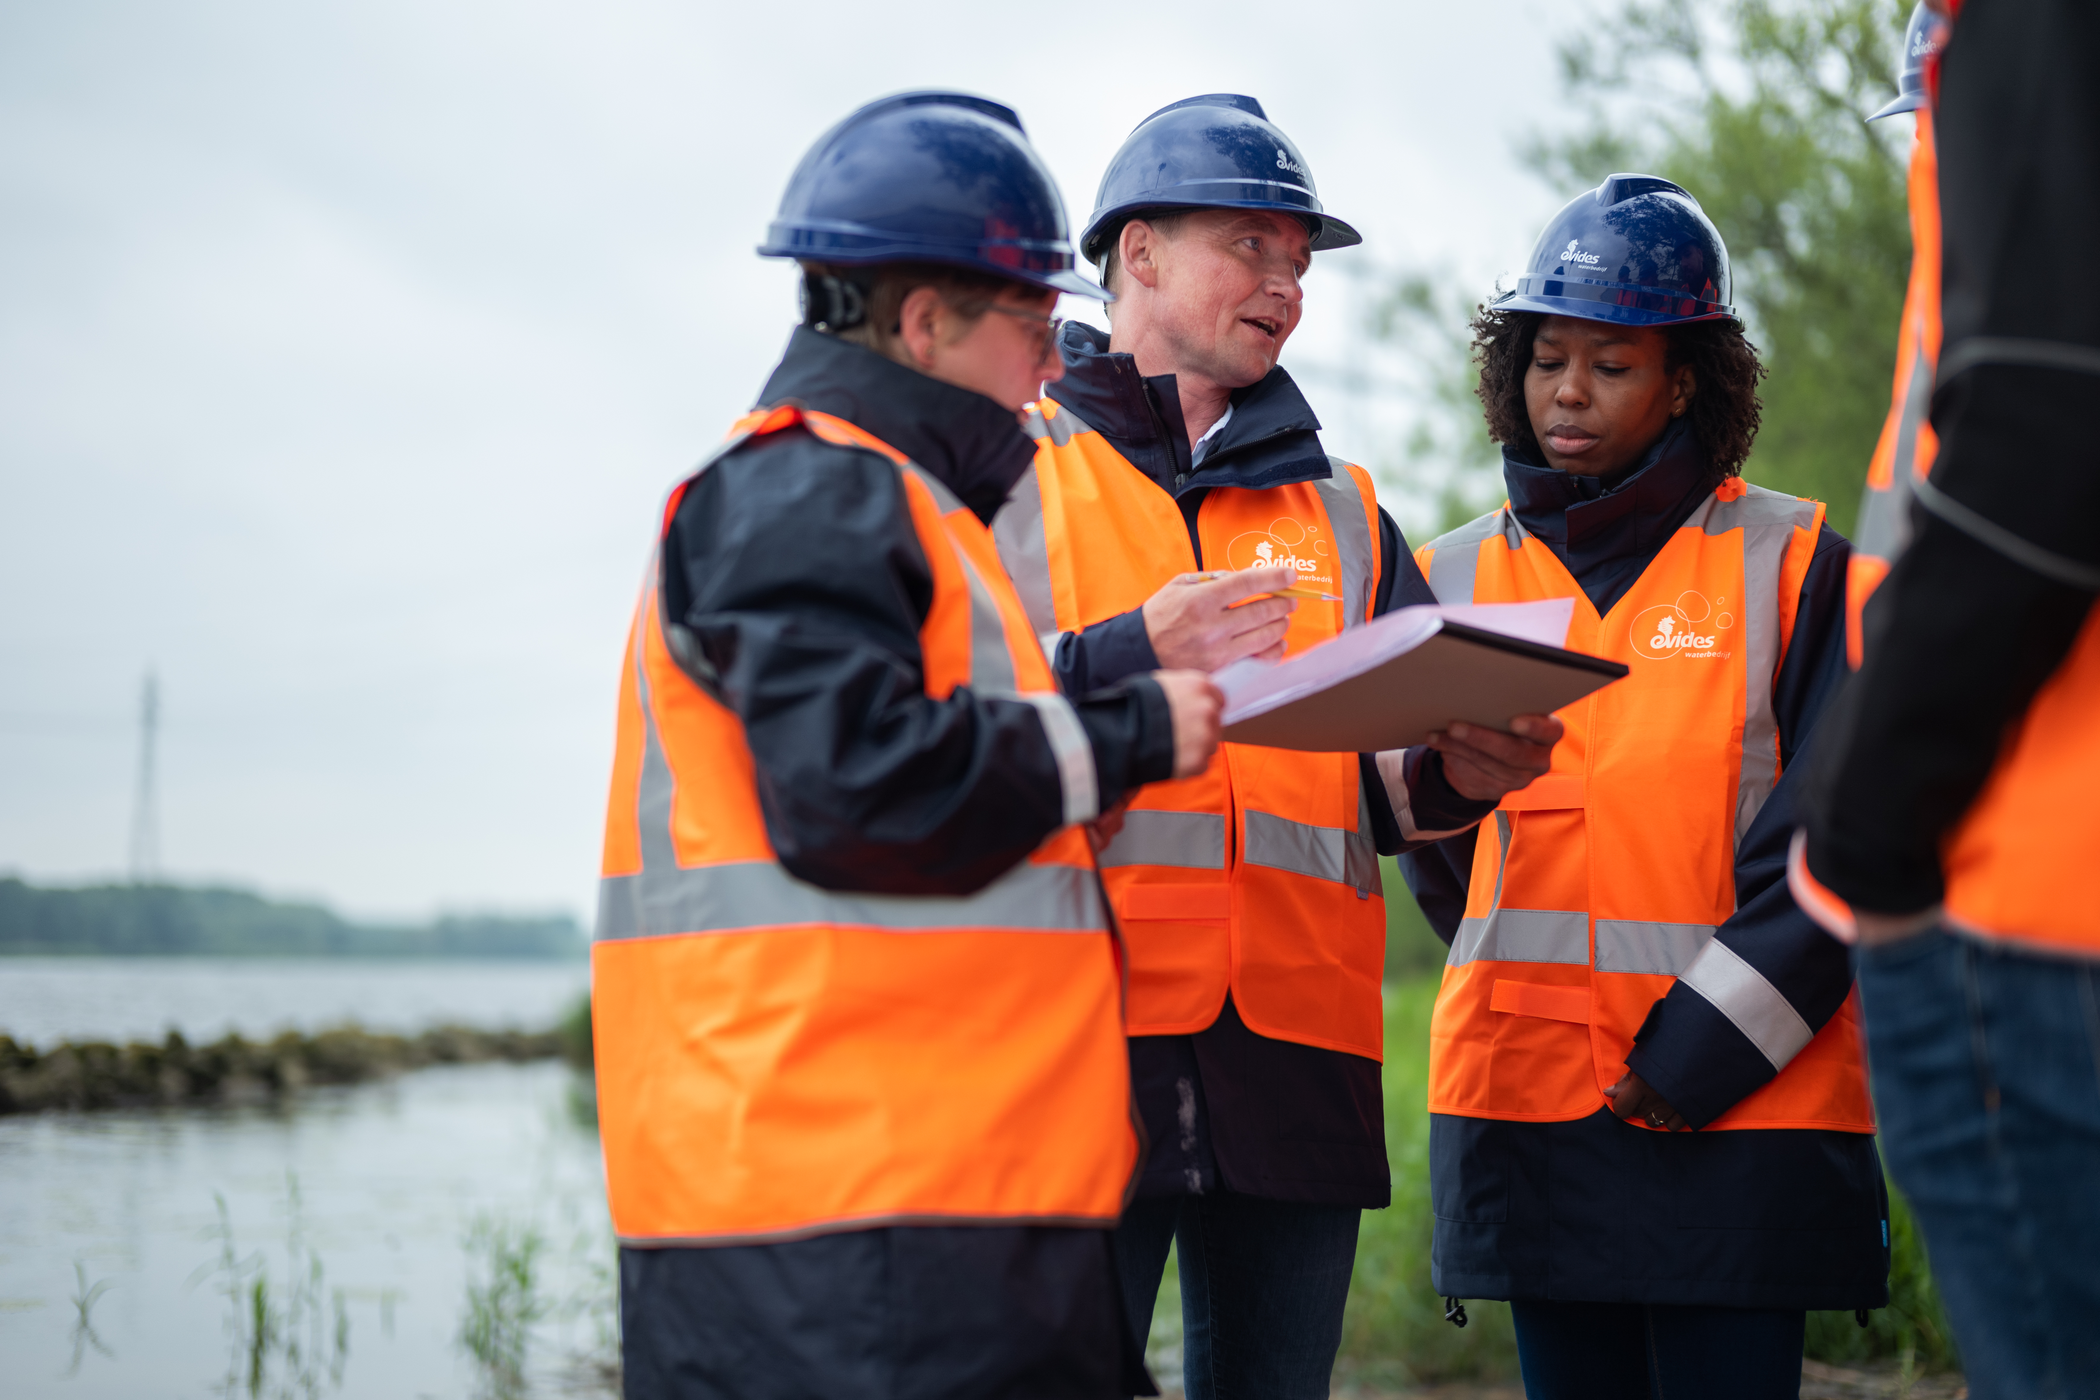
Notes:
De onderzoeker zorgt ervoor dat de drinkwaterbronnen in orde zijn.
De operator zorgt dat grondwater of oppervlaktewater wordt gezuiverd.
De inspecteur controleert de kwaliteit van het water bij elke stap van het zuiveringsproces.
De monteur controleert watermeters en repareert leidingen als er een lek is.
De servicemedewerker beantwoordt vragen van klanten, via de telefoon of mail.
Waterinspecteurs controleren van de kwaliteit van het water elke dag. Met allerlei apparatuur:
van microscoop tot computer.

Slide 12
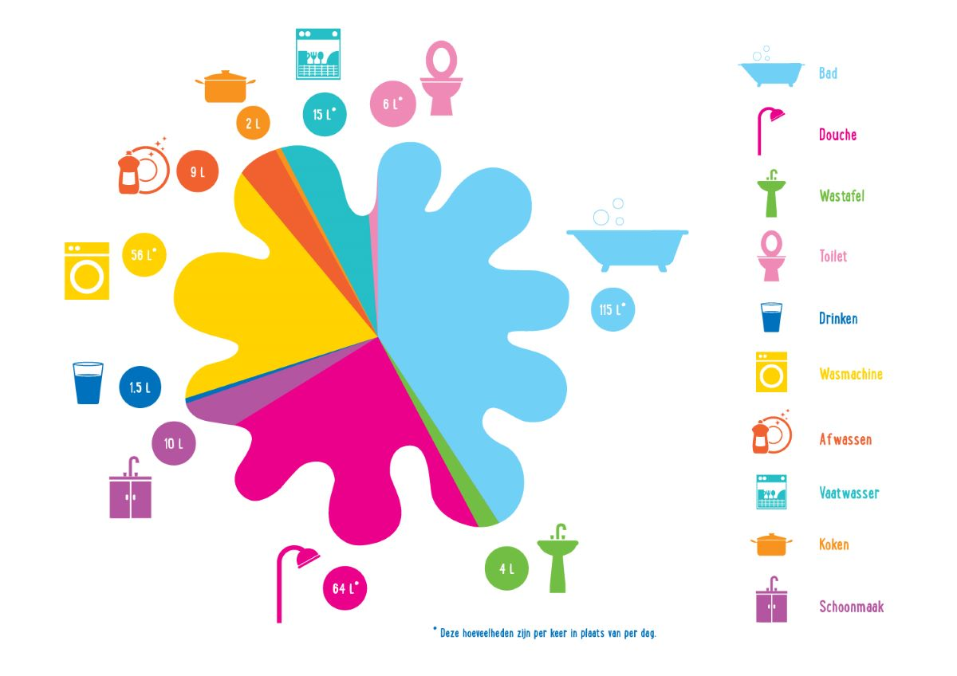
Duurzaam kraanwater
  Kraanwater is lekker en gezond.
  Gemiddeld gebruiken we 119 liter water per persoon per dag.
  Hoeveel water gebruik jij?
  Doe de test!
  10 DUURZAAM KRAANWATER
Notes:
Goed omgaan met water is heel makkelijk! Bedenk samen met de leerlingen manieren om goed en zuinig om te gaan met water. Waarom is dat eigenlijk belangrijk? Leg uit dat er maar weinig zoet water beschikbaar is op aarde om kraanwater van te maken (zie ook dia 6 over zoet en zout water).
Voorbeelden van goed omgaan met water: bidon meenemen naar school in plaats van plastic flesjes. Afval meenemen naar huis of in de vuilnisbak gooien, zodat het niet in het water terecht kan komen. Korter douchen thuis, doorspoelen toilet met de kleine knop, zo min mogelijk chemische schoonmaakmiddelen gebruiken.
Tip: Tijdens de kraanwaterles kun je de leerlingen bidons, een waterkwartet en een douchecoach (zandloper) geven, zodat ze kunnen besparen op watergebruik.

Slide 13
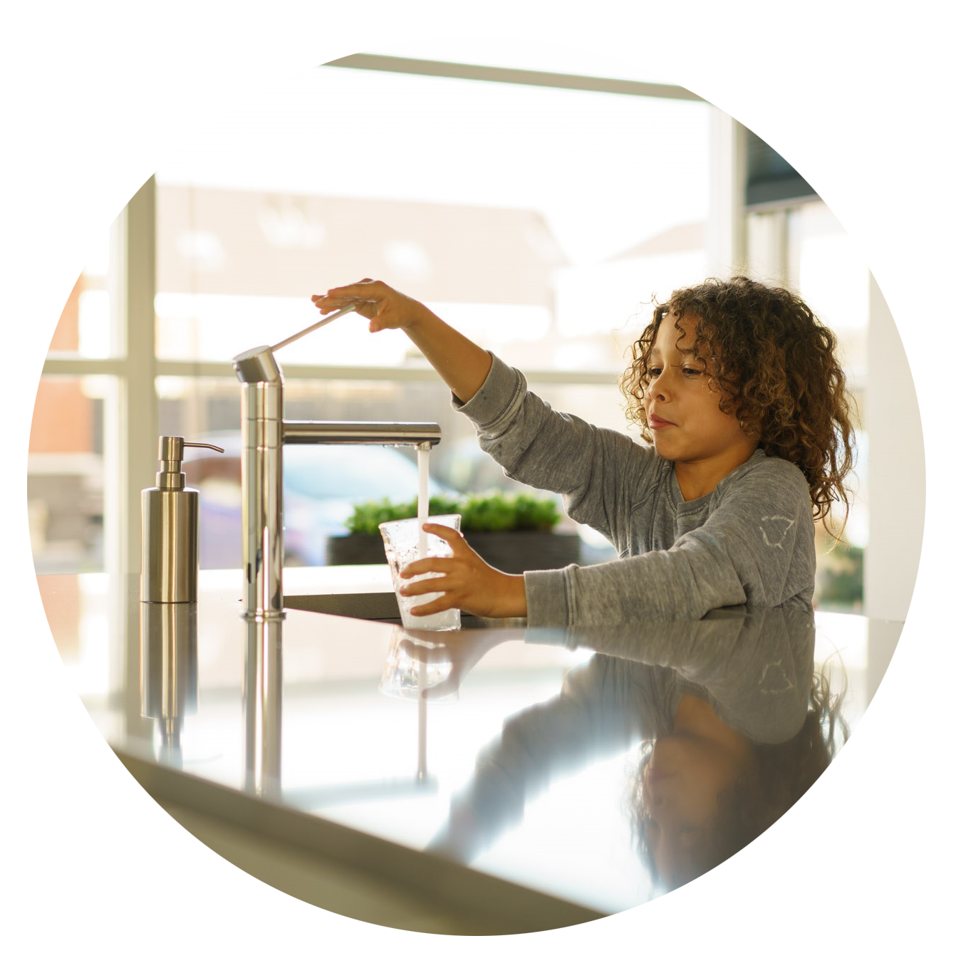
Kraanwatergebruik
  Spoel na je vakantie de kraan thuis even door, dan is de waterleiding weer schoon.
Hoelang heb jij de kraan open tijdens handen wassen of tandenpoetsen?
  11 KRAANWATERGEBRUIK
Notes:
Op de volgende dia vraag je aan de kinderen waar kraanwater allemaal voor gebruikt wordt

Slide 14
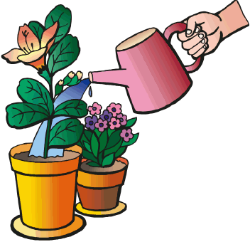
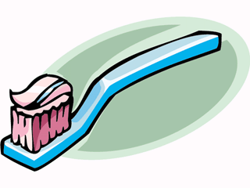
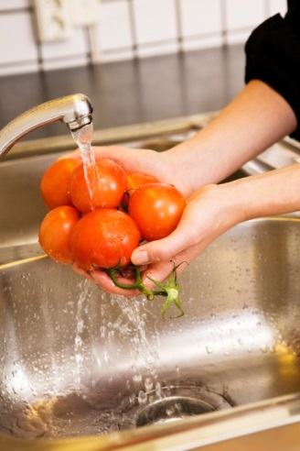
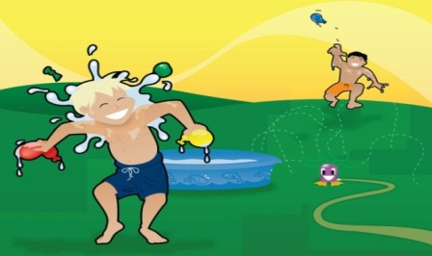
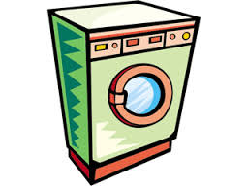
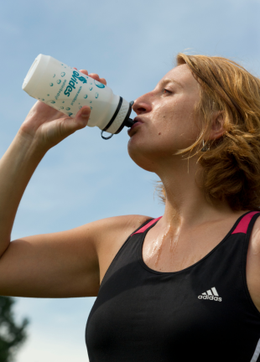
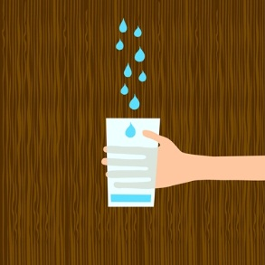
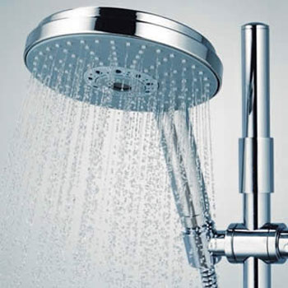
Waarvoor heb je kraanwater nodig?
  12 KRAANWATERGEBRUIK
Notes:
Je kunt dit als vraag stellen aan de kinderen en dan enkele voorbeelden geven: douchen, drinken, koken, afwassen, toilet doorspoelen, schoonmaken en ter verkoeling in de zomer.
Je fiets wassen met water kan natuurlijk ook. Maar gebruik dan een emmertje water i.p.v. de tuinslang. Je verbruikt dan minder en gaat bewust met kraanwater om.
Kinderen tot 12 jaar gebruiken per dag gemiddeld 103 liter kraanwater.
Vraag aan de klas: hoeveel emmers van 10 liter zijn dit per jaar?
Dat zijn 3650 emmers per jaar!

Slide 15
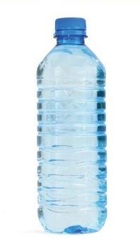
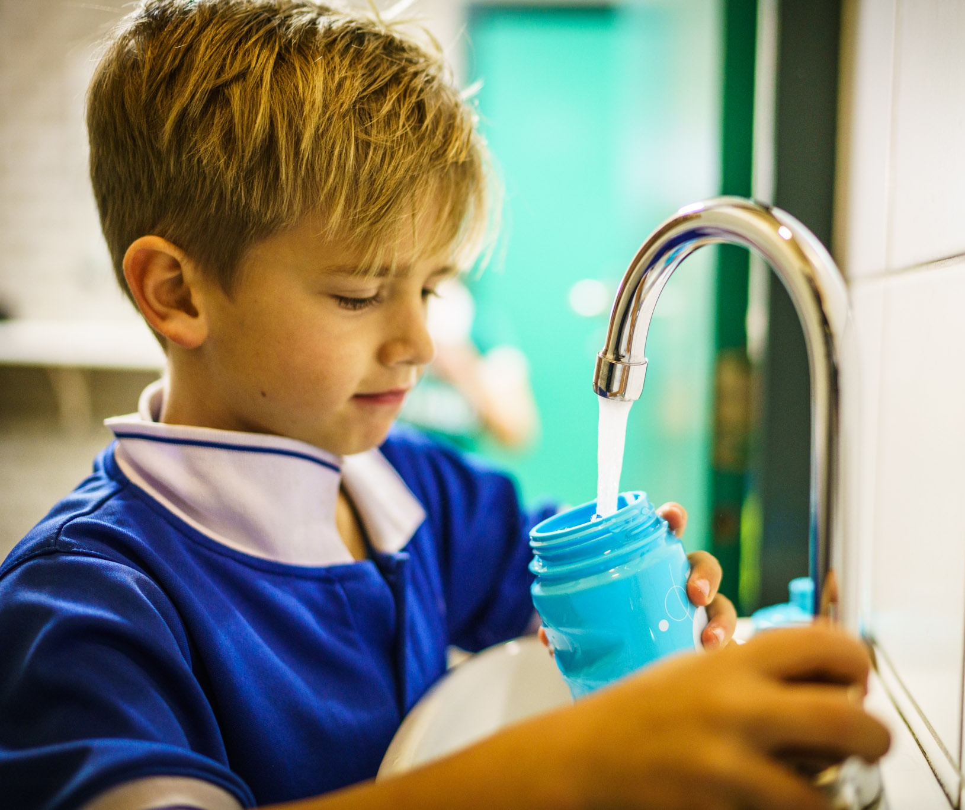
Water uit de fles of de kraan?
  13 WATER UIT DE FLES OF DE KRAAN
Notes:
Het is veel beter voor het milieu om water uit de kraan te drinken dan water uit flesjes. Hoe komt dat?
Het water in flesjes zit verpakt in plastic. Plastic wordt gemaakt van aardolie. Aardolie is een (fossiele) brandstof waar bij de verbranding schadelijke stoffen vrijkomen die niet goed voor het milieu zijn (CO₂, veroorzaakt opwarming van de aarde).
Als het flesje water leeg is, gooien we het weg. We gooien in Nederland dagelijks wel 500.000 plastic flesjes weg.
De plastic flesjes worden vaak gevuld met bronwater, bijvoorbeeld uit Zwitserland. Na het vullen gaan de flesjes met een vrachtwagen naar Nederland. Vrachtwagens zorgen voor uitlaatgassen en die zijn niet goed voor het milieu.
Water uit de kraan is net zo lekker en gezond als water uit flesjes. En véél goedkoper!
Een flesje water kost vaak wel twee euro. Voor dat bedrag kun je wel 1000 liter kraanwater drinken.

Slide 16
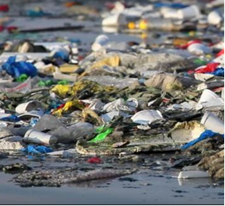
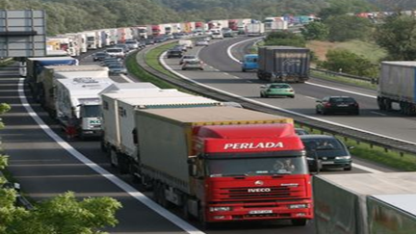
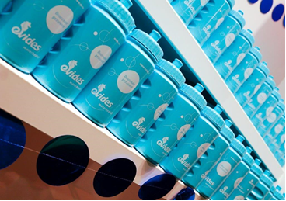


Slide 17
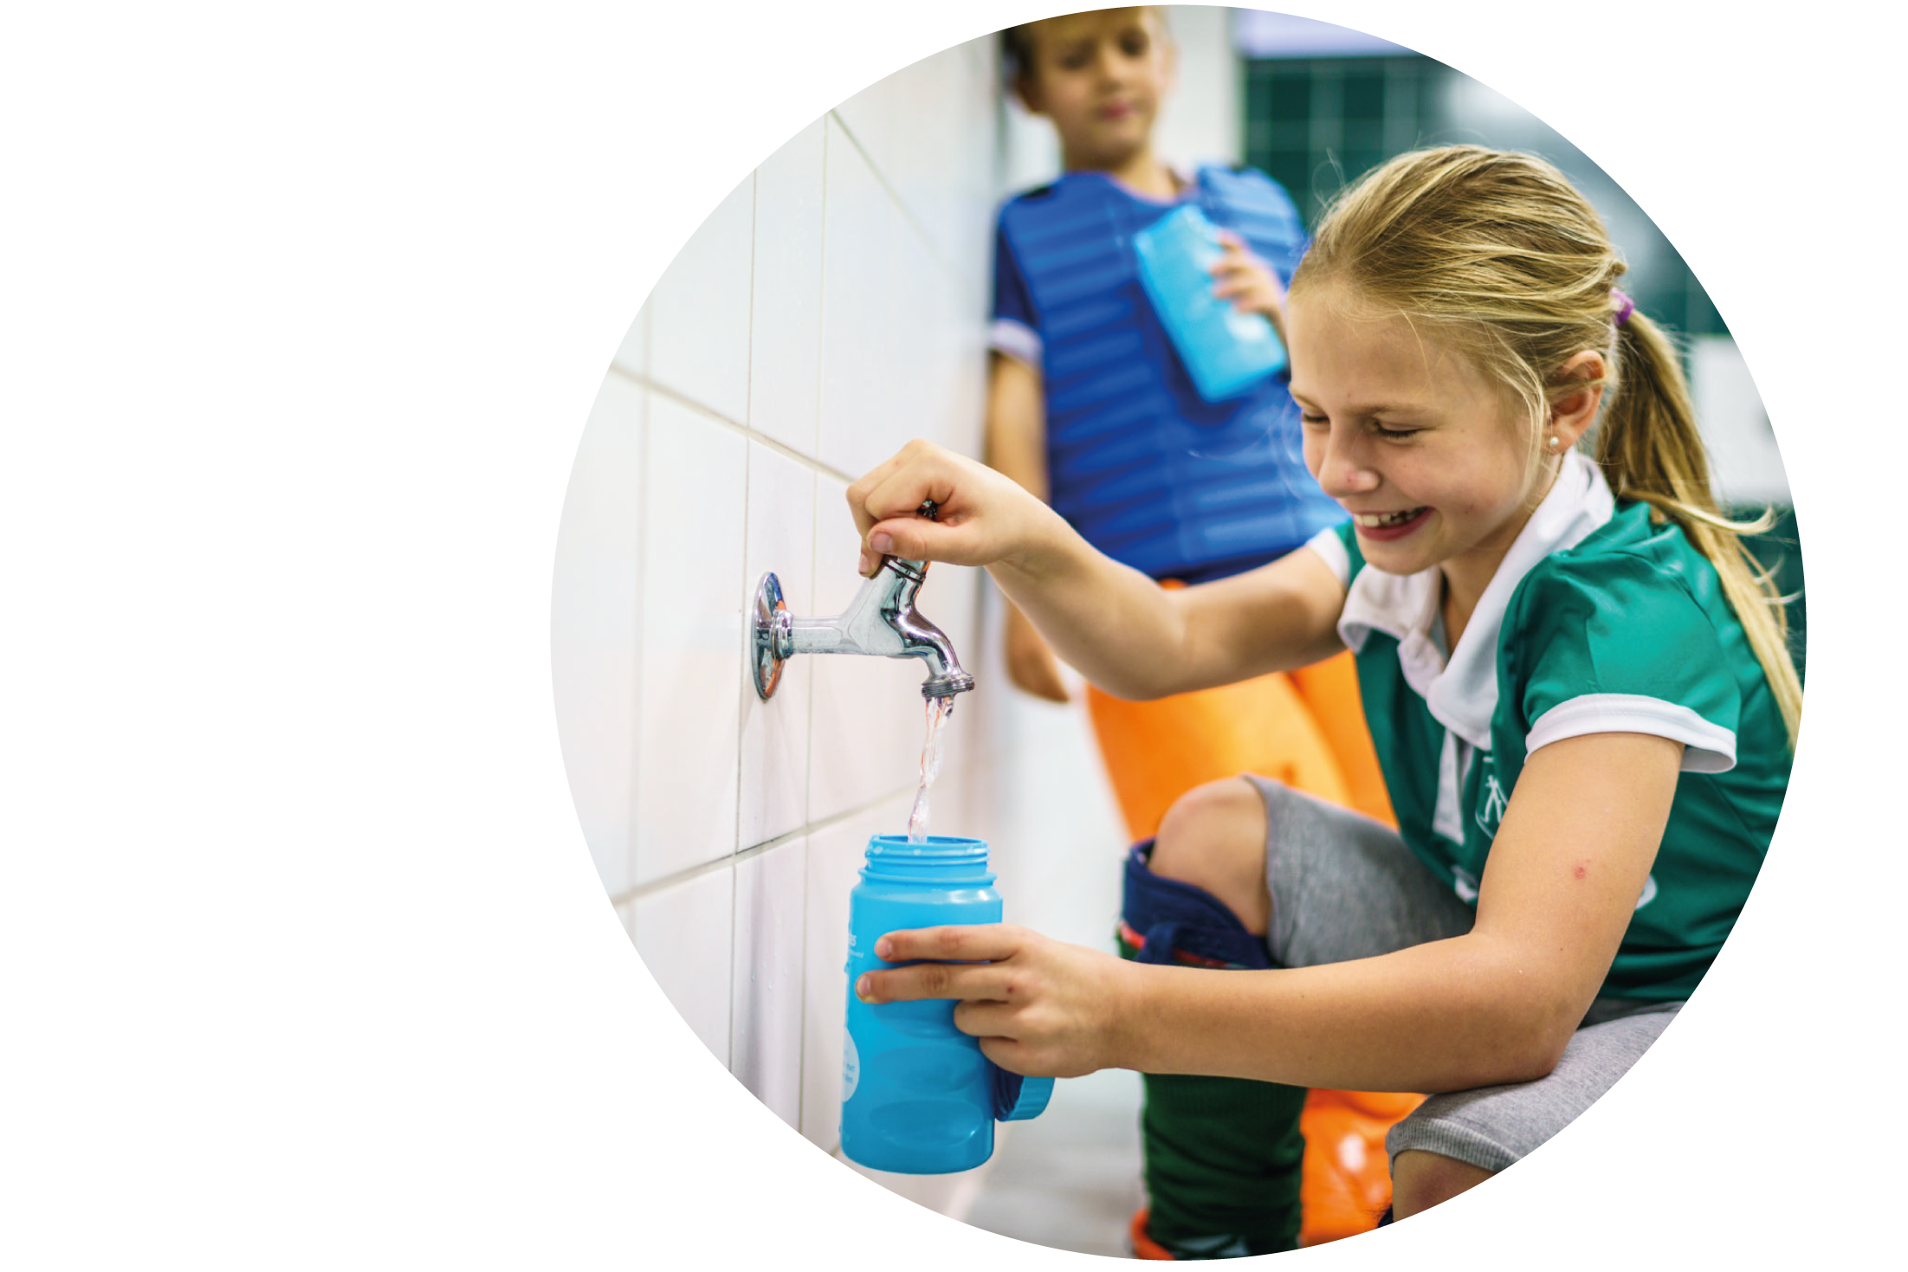
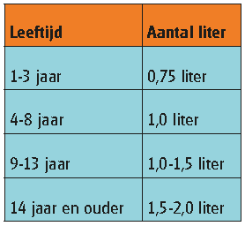
Water in je lijf
Je lichaam heeft water nodig om goed te kunnen bewegen.
Hoeveel liter water zit er ongeveer in je lichaam?
Water is gezond. Drink jij wel genoeg?
  Wist je dat…
  je lichaam voor 70 procent uit water bestaat?
  14 WATER IN JE LIJF
Notes:
Water is heel erg gezond! Je lichaam bestaat voor 70 procent uit water. Water is een belangrijke bouwstof van alle cellen en organen in je lichaam. Je bloed en hersenen bevatten veel water, maar ook in je botten en zelfs in je tanden zit water. Met water versterk jij je afweersysteem en voorkom je ziektes. Water helpt bij het verteren en opnemen van je eten. Ook regelt het je lichaamstemperatuur.

Slide 18
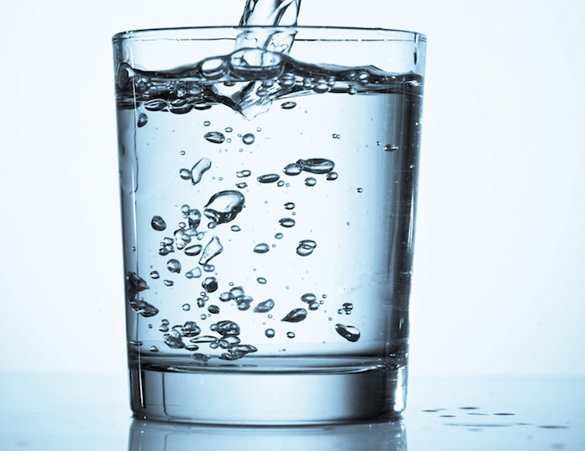
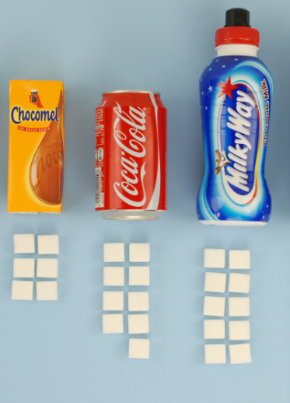
  Gezond en lekker kraanwater
  Water is gezonder dan drankjes met suiker!
  Hoeveel suikerklontjes zitten in een blikje cola?
?
?
?
0 suikerklontjes
0 vetten
0 calorieën!
  15 GEZOND EN LEKKER
Notes:
Vocht zit in eten en drinken. Elke dag moet je genoeg vocht binnen krijgen, tot wel 1,5 liter als je negen jaar of ouder bent. Kraanwater, maar ook alle andere drankjes zoals limonade en melk tellen mee. Dan moet je minimaal vijf glazen per dag drinken. Bij warm weer of na het sporten kun het best lekker veel water drinken, omdat je dan veel vocht verliest door zweten
Water is gezonder dan drankjes waar suiker in zit. Wist je dat er in een pakje chocomelk 6 suikerklontjes zitten? Een blikje cola bevat 9 suikerklontjes. En wie weet hoeveel suikerklontjes er in een flesje Energydrank zit? Wel 10!

Slide 19
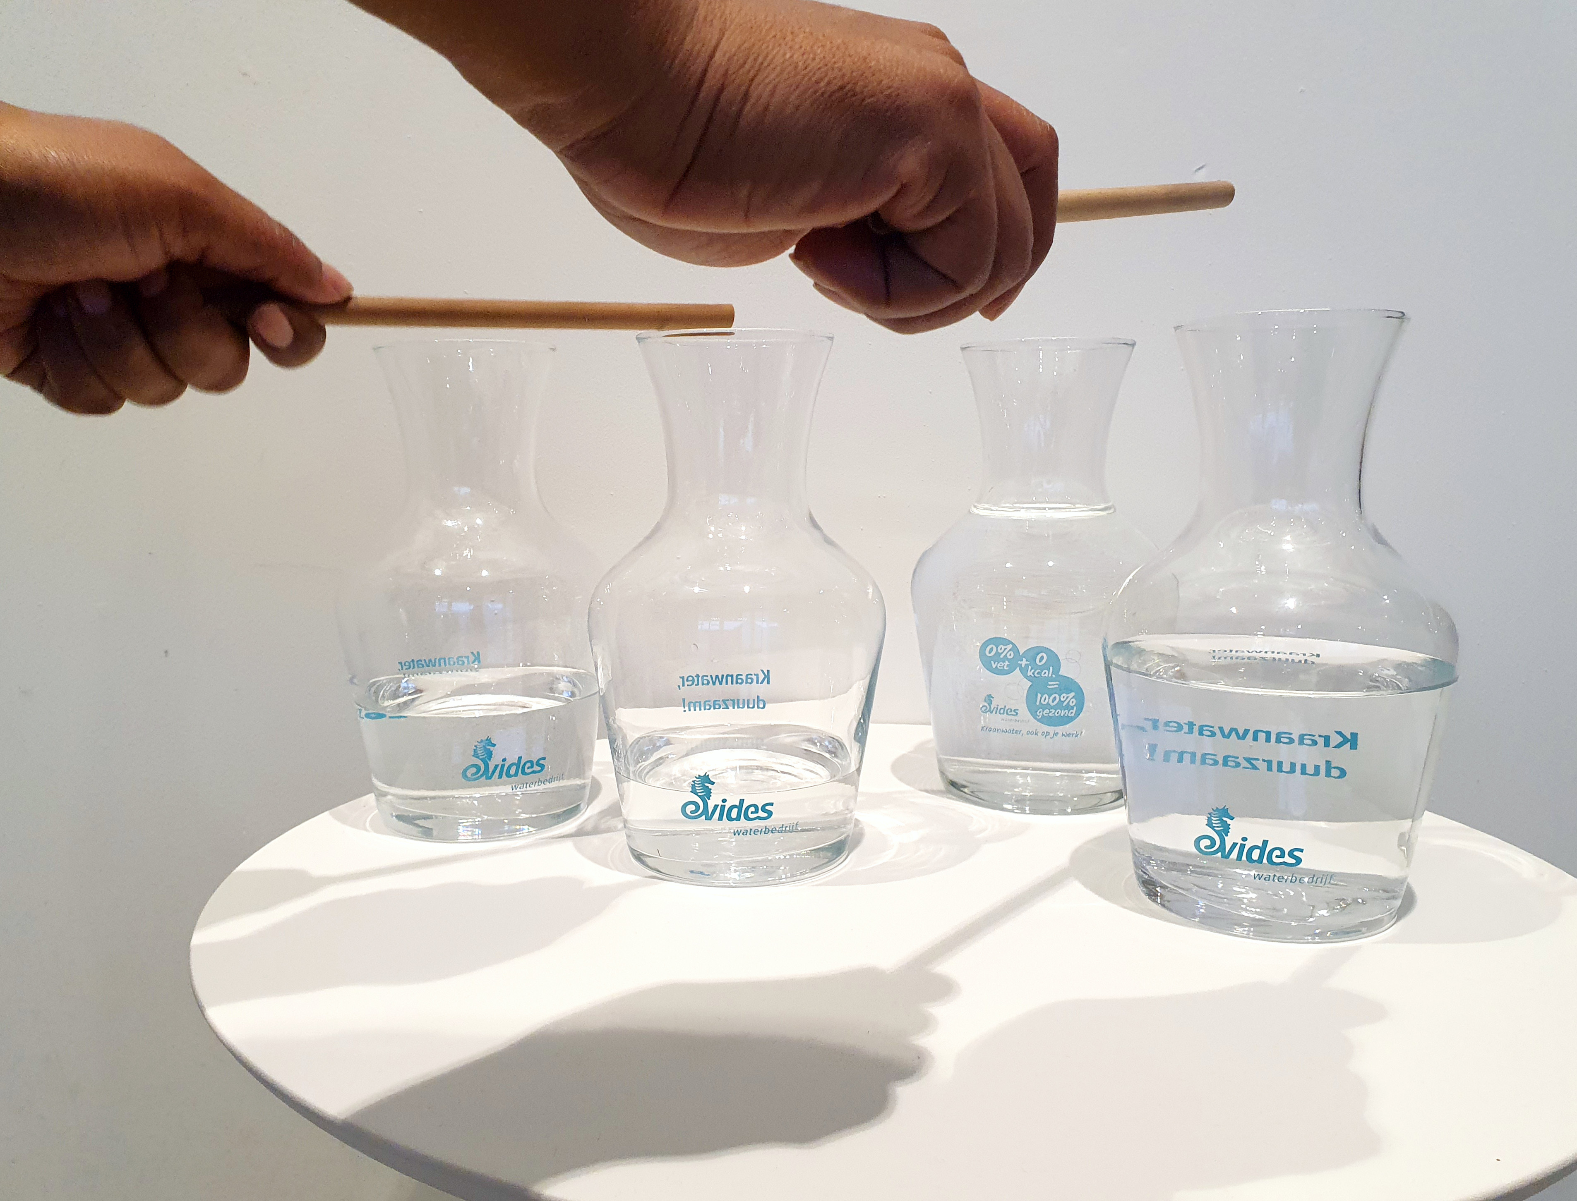
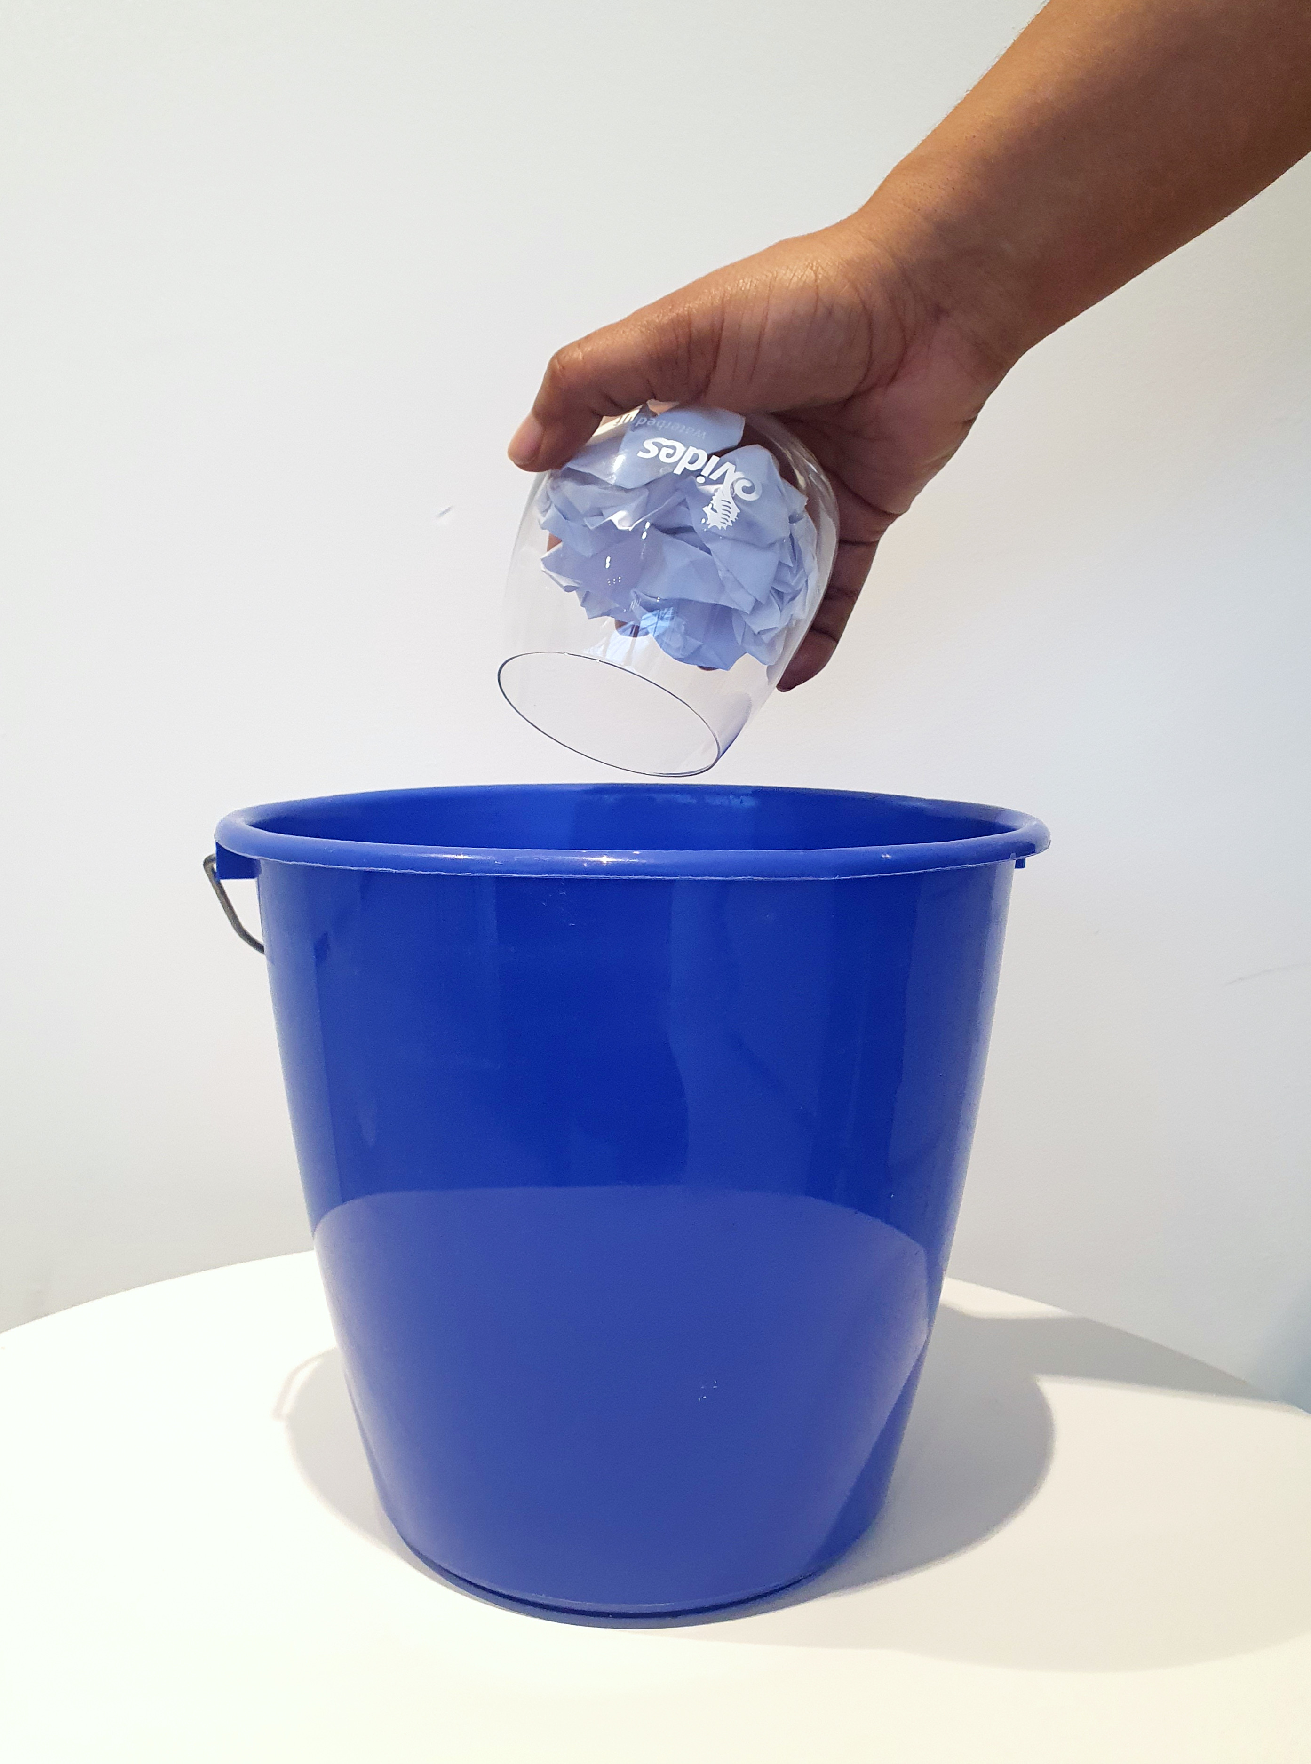
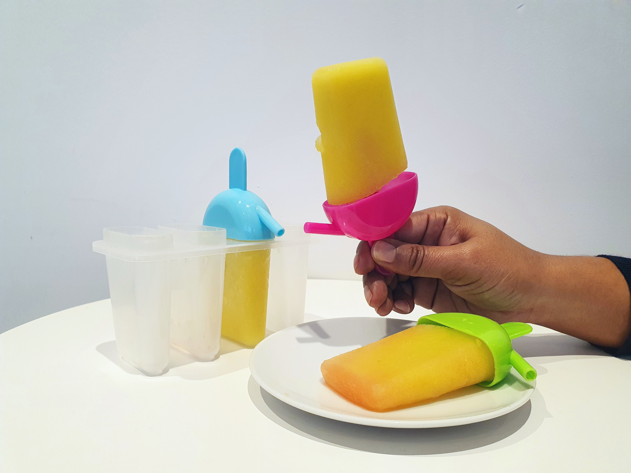
  Pret met water
  Water is leuk!
  Wat voor spelletjes en proefjes doe jij graag met water?
  Of maak een lekker waterijsje!
  16 PRET MET WATER
Notes:
Wat kun je allemaal doen met water? Bedenk samen met de kinderen spelletjes met water, ijsjes maken, zwemmen.
Of neem een kijkje op Evides Lesje Dorst voor allerlei waterproefjes.

Slide 20
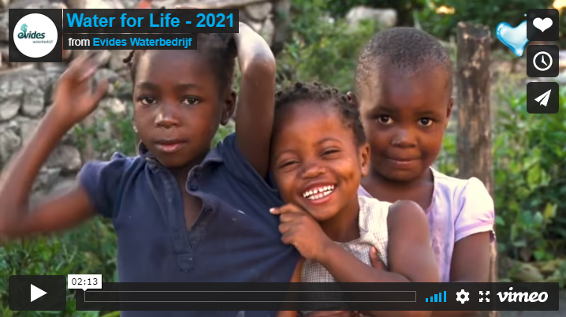
  Kraanwater in de wereld
Bekijk het filmpje over Water for Life
  17 KRAANWATER IN DE WERELD
Notes:
In sommige landen, zoals in delen van Azië en Afrika, komt er thuis geen water uit de kraan. Daar moeten kinderen dagelijks uren lopen naar een waterput om water te halen, waardoor ze niet altijd naar school kunnen.
Maar op andere plekken is het water uit de put nog niet schoon genoeg. In landen waar geen waterput is, wordt het drinkwater vaak uit een dichtbij stromende rivier gehaald. Maar zo’n rivier wordt vaak niet alleen gebruikt als waterput, maar ook als douche, toilet of plek om kleding te wassen…
Op sommige plekken zijn wél al goede waterputten aangelegd! Hier kan betrouwbaar drinkwater gehaald worden. Samen met Water for Life wil Evides dat iederéén op de wereld toegang heeft tot betrouwbaar drinkwater en een toilet. Bekijk het filmpje hieronder en lees op Water for life meer over hoe wij ons hier samen voor inzetten.

Slide 21
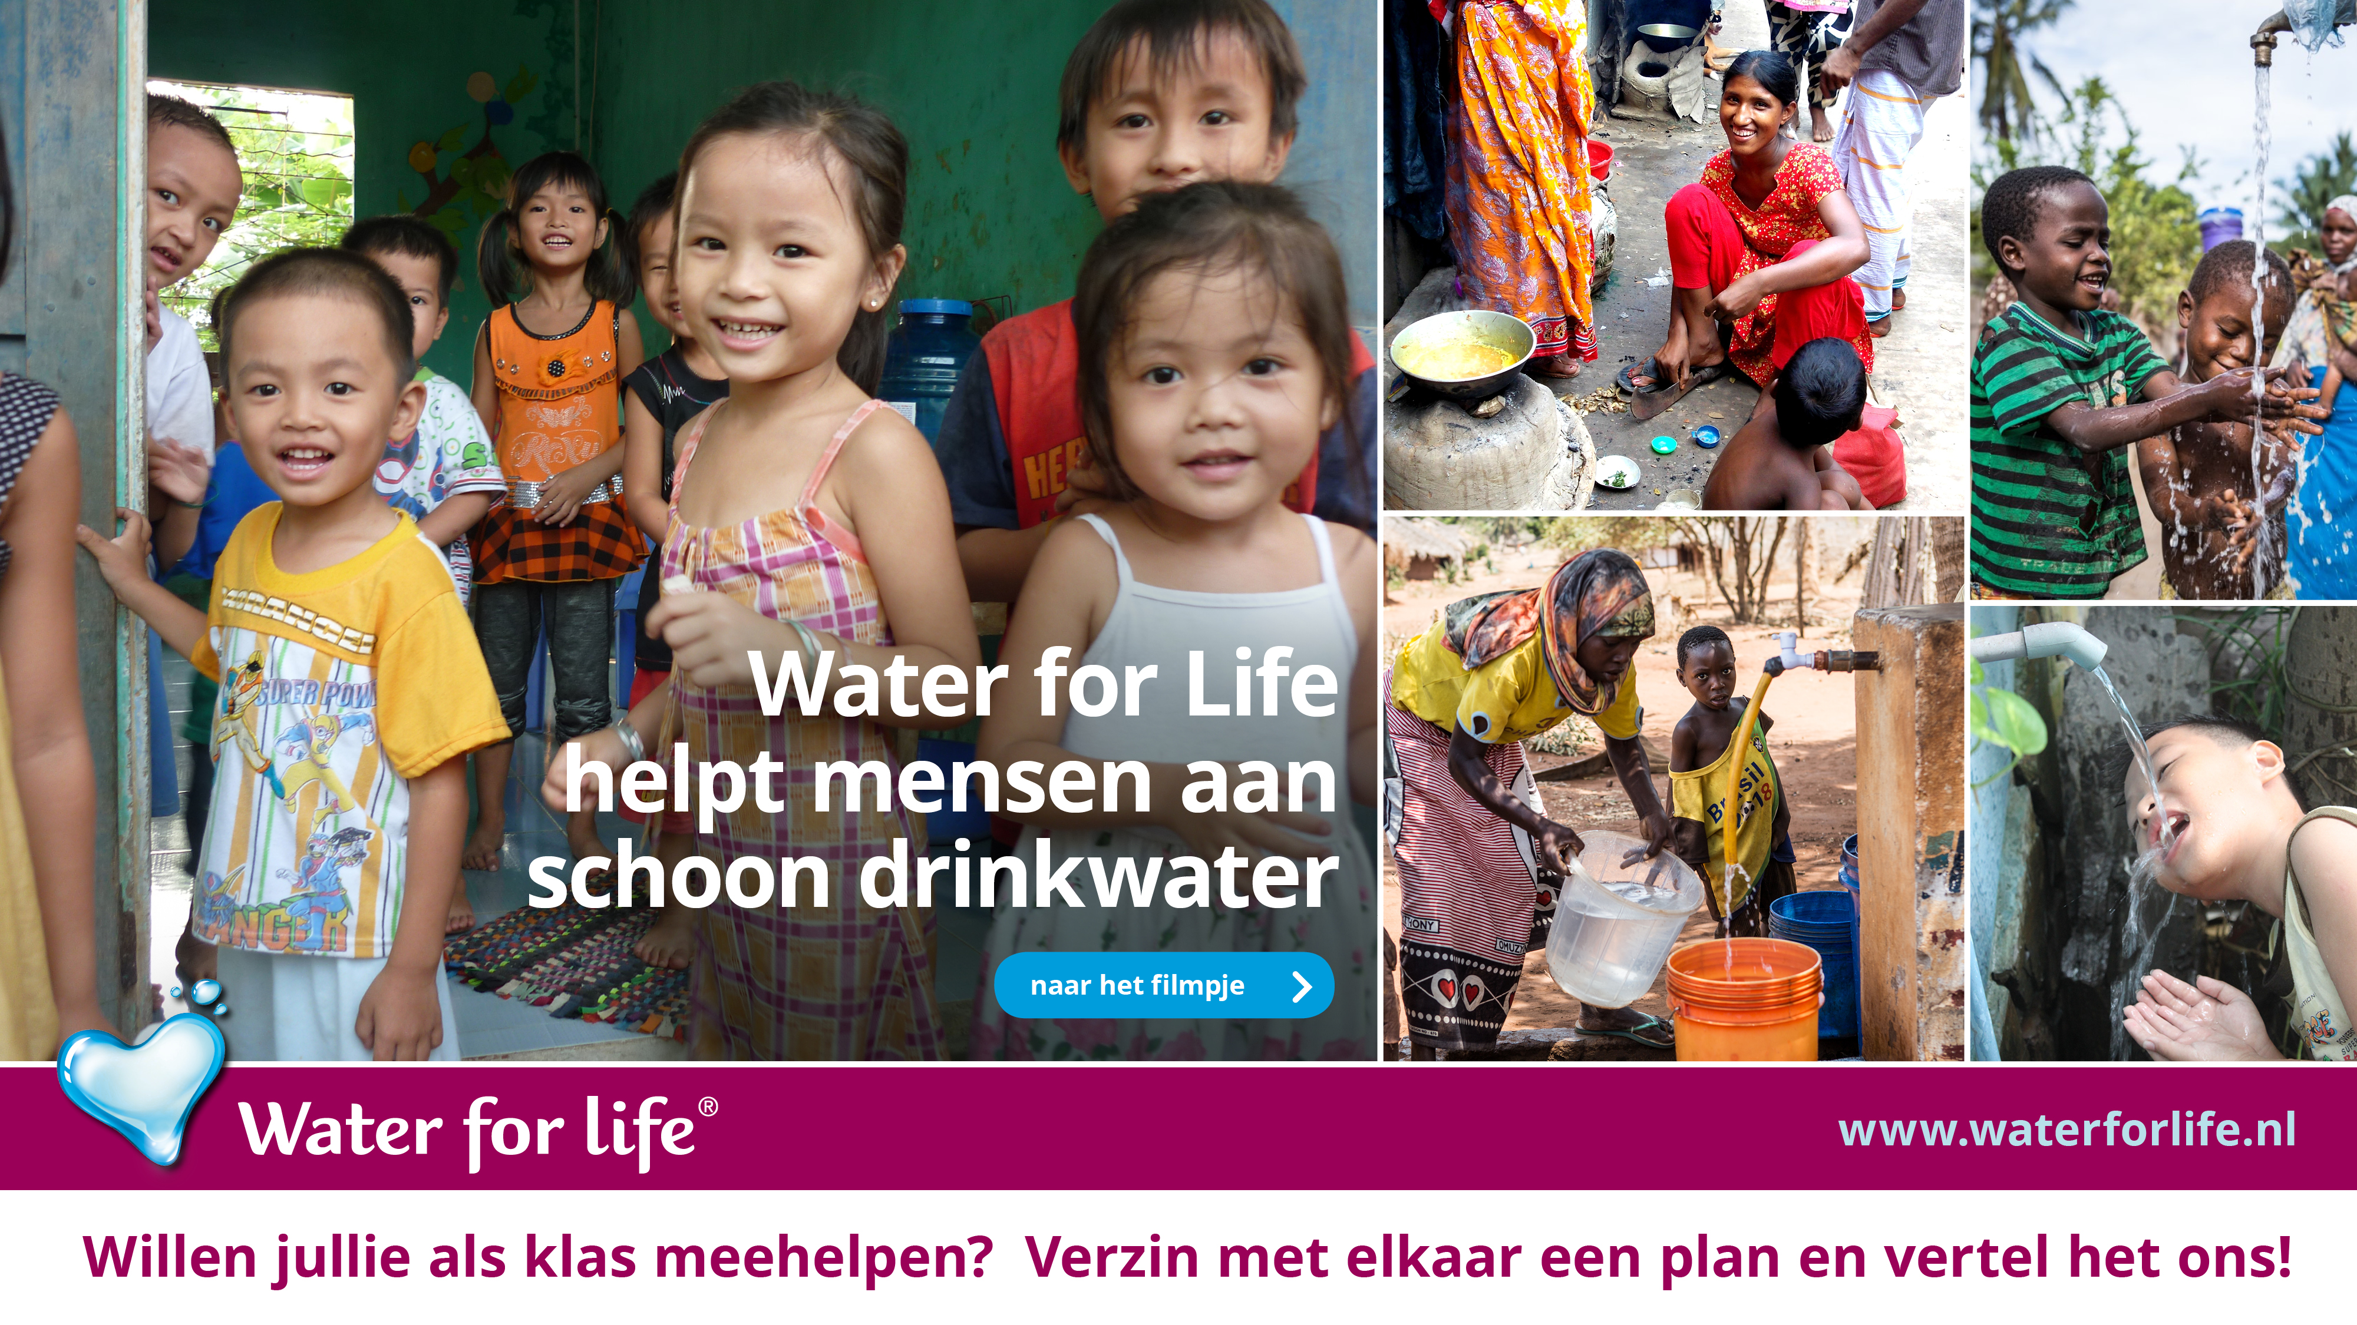
  Kraanwater in de wereld
  18 KRAANWATER IN DE WERELD
Notes:
Doen jullie als klas ook mee en verzin een plan voor Water for life en geef dit door aan ons, educatie@evides.nl

Slide 22
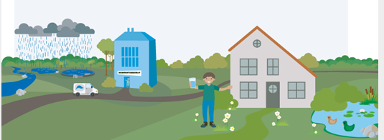
  Bedankt voor je aandacht!
  19 BEDANKT

Slide 23
  Videomateriaal
1. Kringloop van het water: Dit filmpje
Leer hoe water continu op reis is!
(dia kringloop van het water)
2. Filmpje Waterzuivering bij Evides
(dia drinkwaterzuivering)
3. Filmpje Kraan doorspoelen
(dia kraanwatergebruik)
4. Muziek met water
Papier onder water
(dia pret met water)

